Slide 1

Soal Latihan
(Struktur & Skala Upah)
Indonesia UtoU Project, 2024

Slide 2
Diskusi (per-perusahaan)
Apa yang anda ketahui tentang struktur dan skala upah?
Sejauhmana perusahaan di tempat kerja menerapkan skema struktur dan skala upah?
Apa hambatan/kendala terbesar dalam penyusunan struktur/skala upah?
Hal apa yang ingin anda pelajari dan perbaiki di tempat kerja terkait kebijakan pengupahan?

Slide 3
What we said and want !(20 perusahaan)
Pengetahuan tentang struktur dan skala upah: belum cukup tahu, sudah tahu tapi masih terbatas.
Penerapan skema struktur & skala upah
Belum di terapkan: 13
Sudah di terapkan:5
Dirundingkan dalam PKB: 1
Hambatan dan kendala dalam struktur & skala upah
Tidak ada keterbukaan/rahasia: 11
Tidak ada partisipasi serikat: 8
Multi serikat:1
Serikat tidak ada kapasitas:3
Upah sundulan:1
Sulit Negosiasi:1
Hal apa yang ingin dipelajari/di ubah
Struktur skala upah yang lebih adil
Manajemen pengupahan yang lebih transparan
Akses laporan keuangan perusahaan
Penghargaan masa kerja
Kelayakan hidup
SP terlibat dalam penyusunan struktur skala upah

Slide 4
Definisi Struktur & Skala Upah
Struktur dan Skala Upah adalah susunan tingkat upah dari yang tertinggi sampai dengan yang terendah atau yang terendah sampai dengan yang tertinggi yang memuat kisaran nilai nominal upah untuk setiap golongan jabatan.

Slide 5

Tahapan Penyusunan Struktur & Skala Upah
Analisa Jabatan
Evaluasi Jabatan
Penentuan Struktur upah (jabatan terendah s/d tertinggi
Penentuan Skala Upah (Kisaran Nominal Upah Terendah & Tertinggi)

Slide 6
Analisis Jabatan
Proses mengumpulkan dan menganalisa dan mengolah informasi mengenai jabatan: dari informasi ini digunakan sebagai dasar untuk Menyusun uraian jabatan, definisi, peran dan data untuk melakukan evaluasi jabatan.
Informasi internal yang dibutuhkan; sebagai contoh nama pekerja, jumlah pekerja, jenis pekerjaan dan daftar upah; Perusahaan mendata secara menyeluruh informasi di atas, harus dilakukan secara mendalam, lengkap dan valid.
Analisa Jabatan digunakan juga untuk mencari informasi mengenai tanggung jawab suatu jabatan.
Konsep utama: analisa dilakukan terhadap spesifikasi jabatan nya (the job) bukan terhadap orang nya (person)
Hasil utama dari Analisa Jabatan adalah uraian jabatan dan spesifikasi Jabatan

Slide 7
Metode Pengumpulan data dalam
Analisis Jabatan
Metode Kuesioner (Jabatan yang dilakukan, tanggung jawab yang dibebankan kepadanya, output yang di harapkan)kecakapan, keahlian, kondisi/situasi dimana jabatan dilakukan
Metode wawancara
Metode Pencatatan rutin (harian)
Metode Observasi

Slide 8
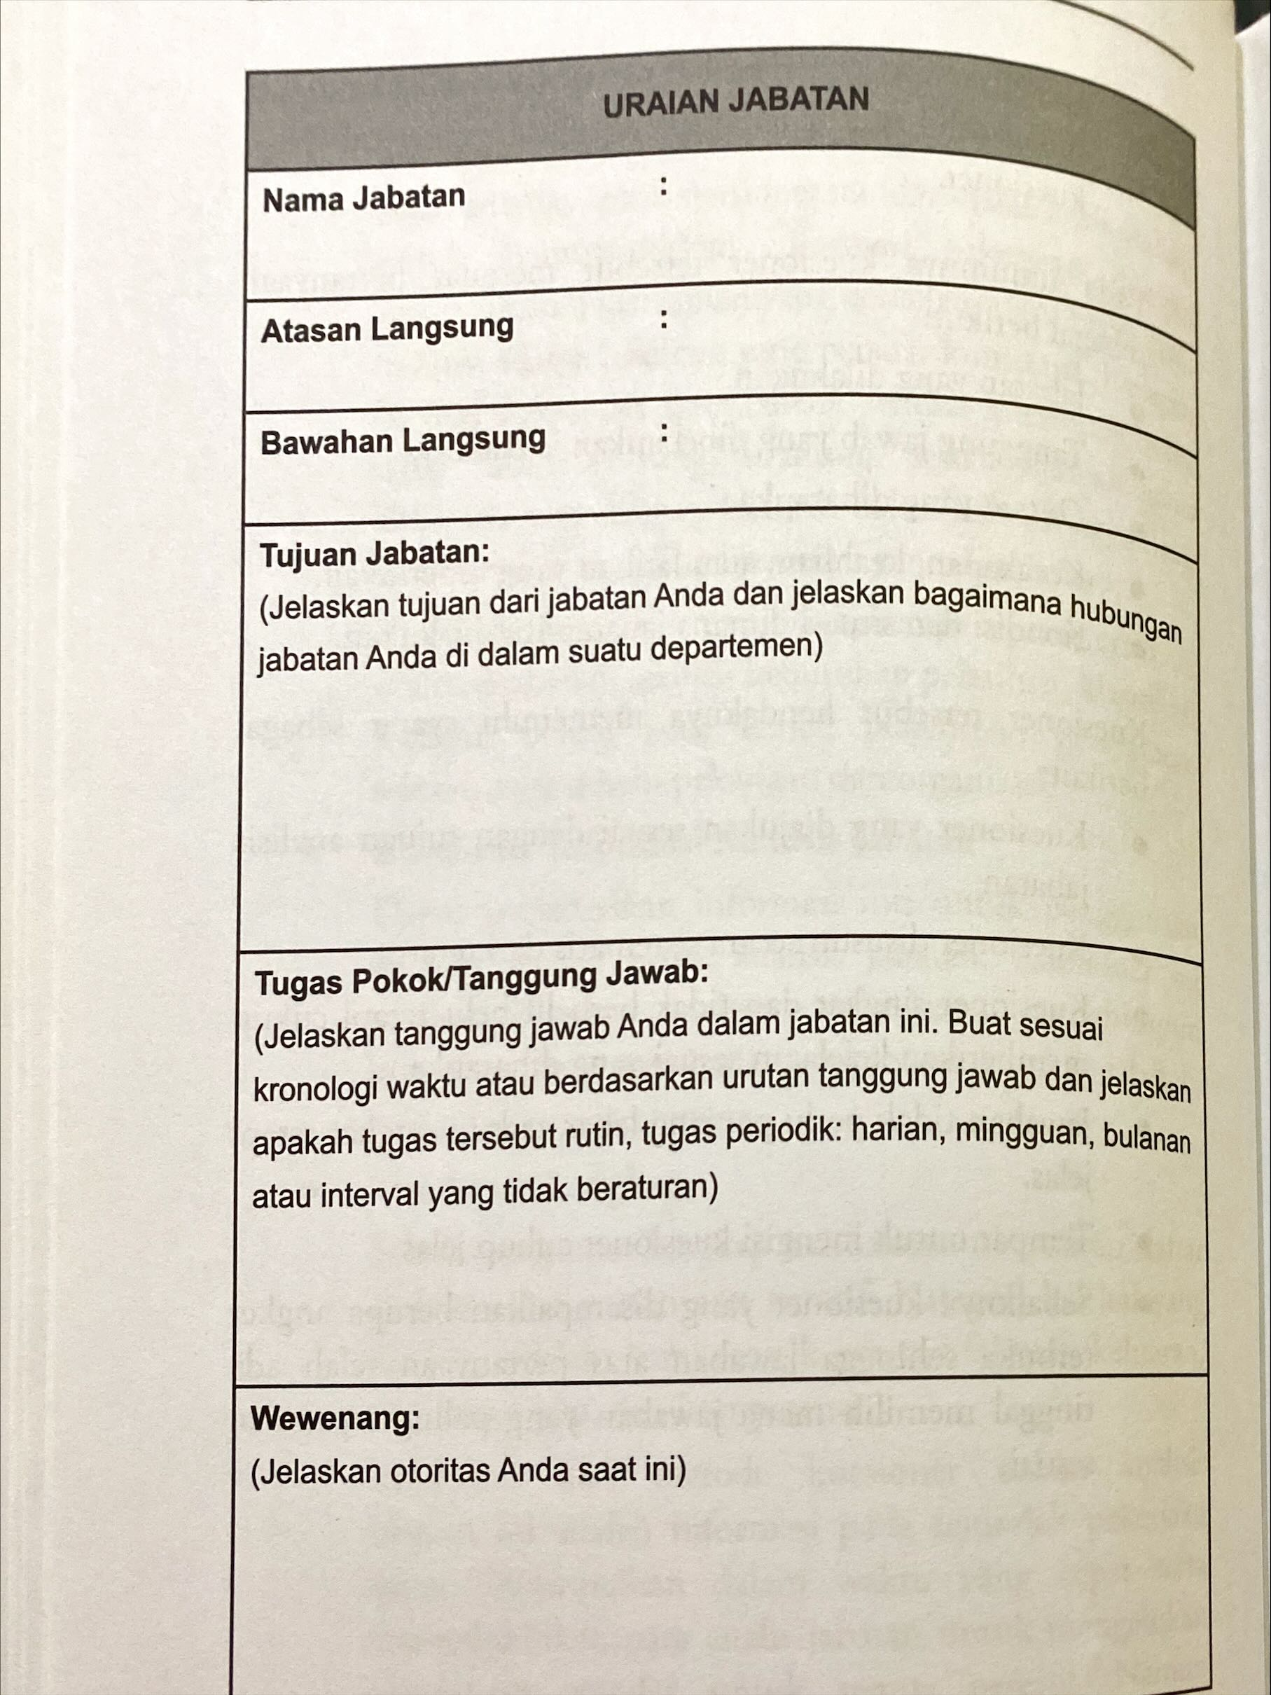
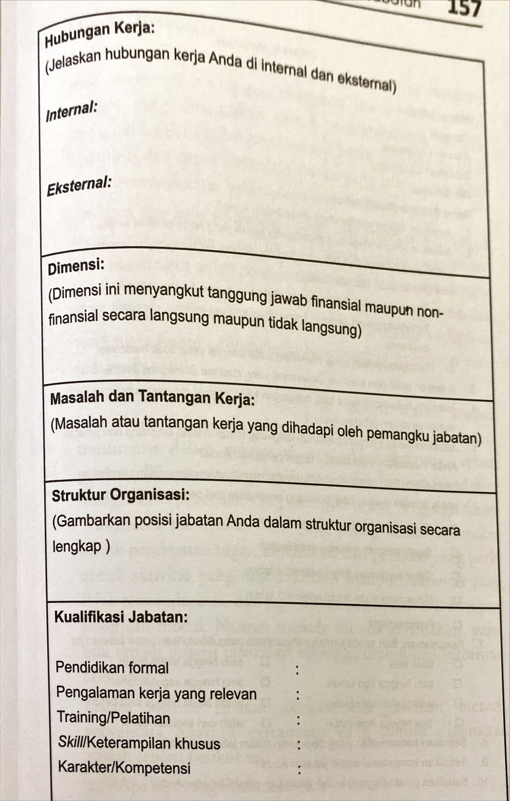
Contoh pertanyaan dalam kuesioner uraian jabatan

Slide 9
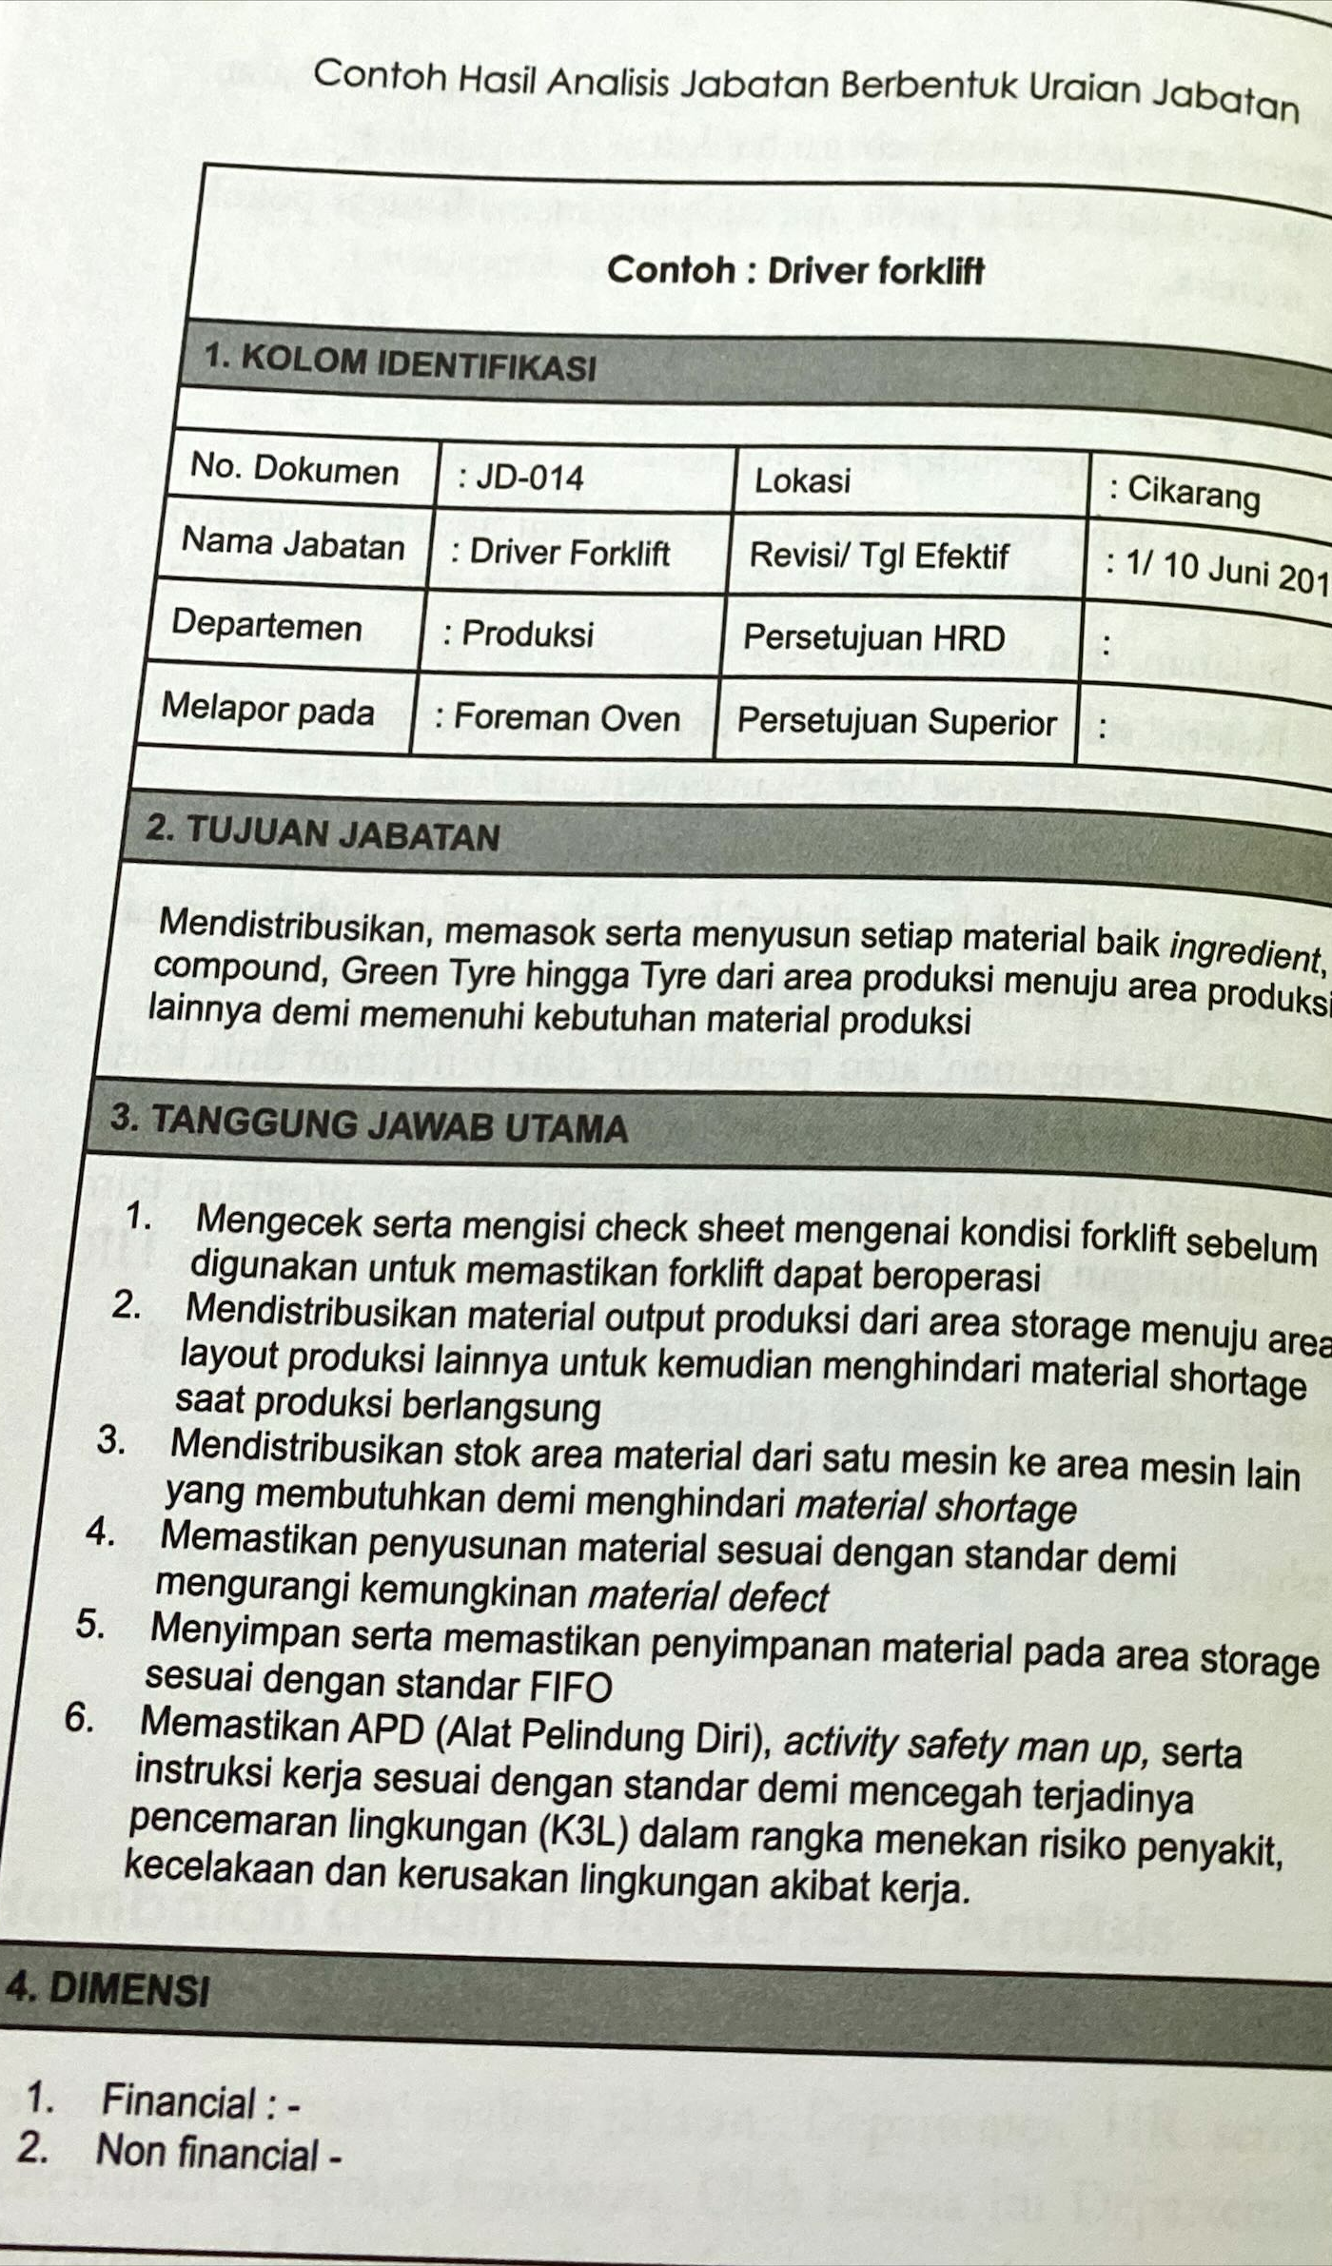
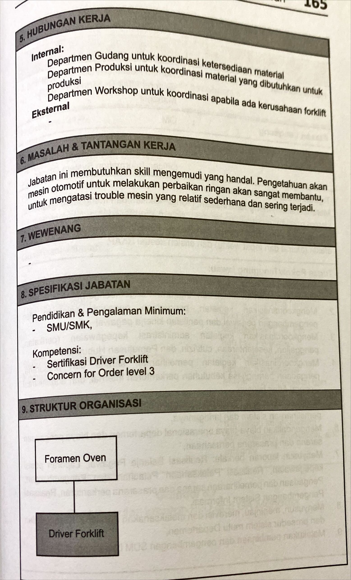
Contoh hasil Analisa jabatan berbentuk uraian jabatan

Slide 10
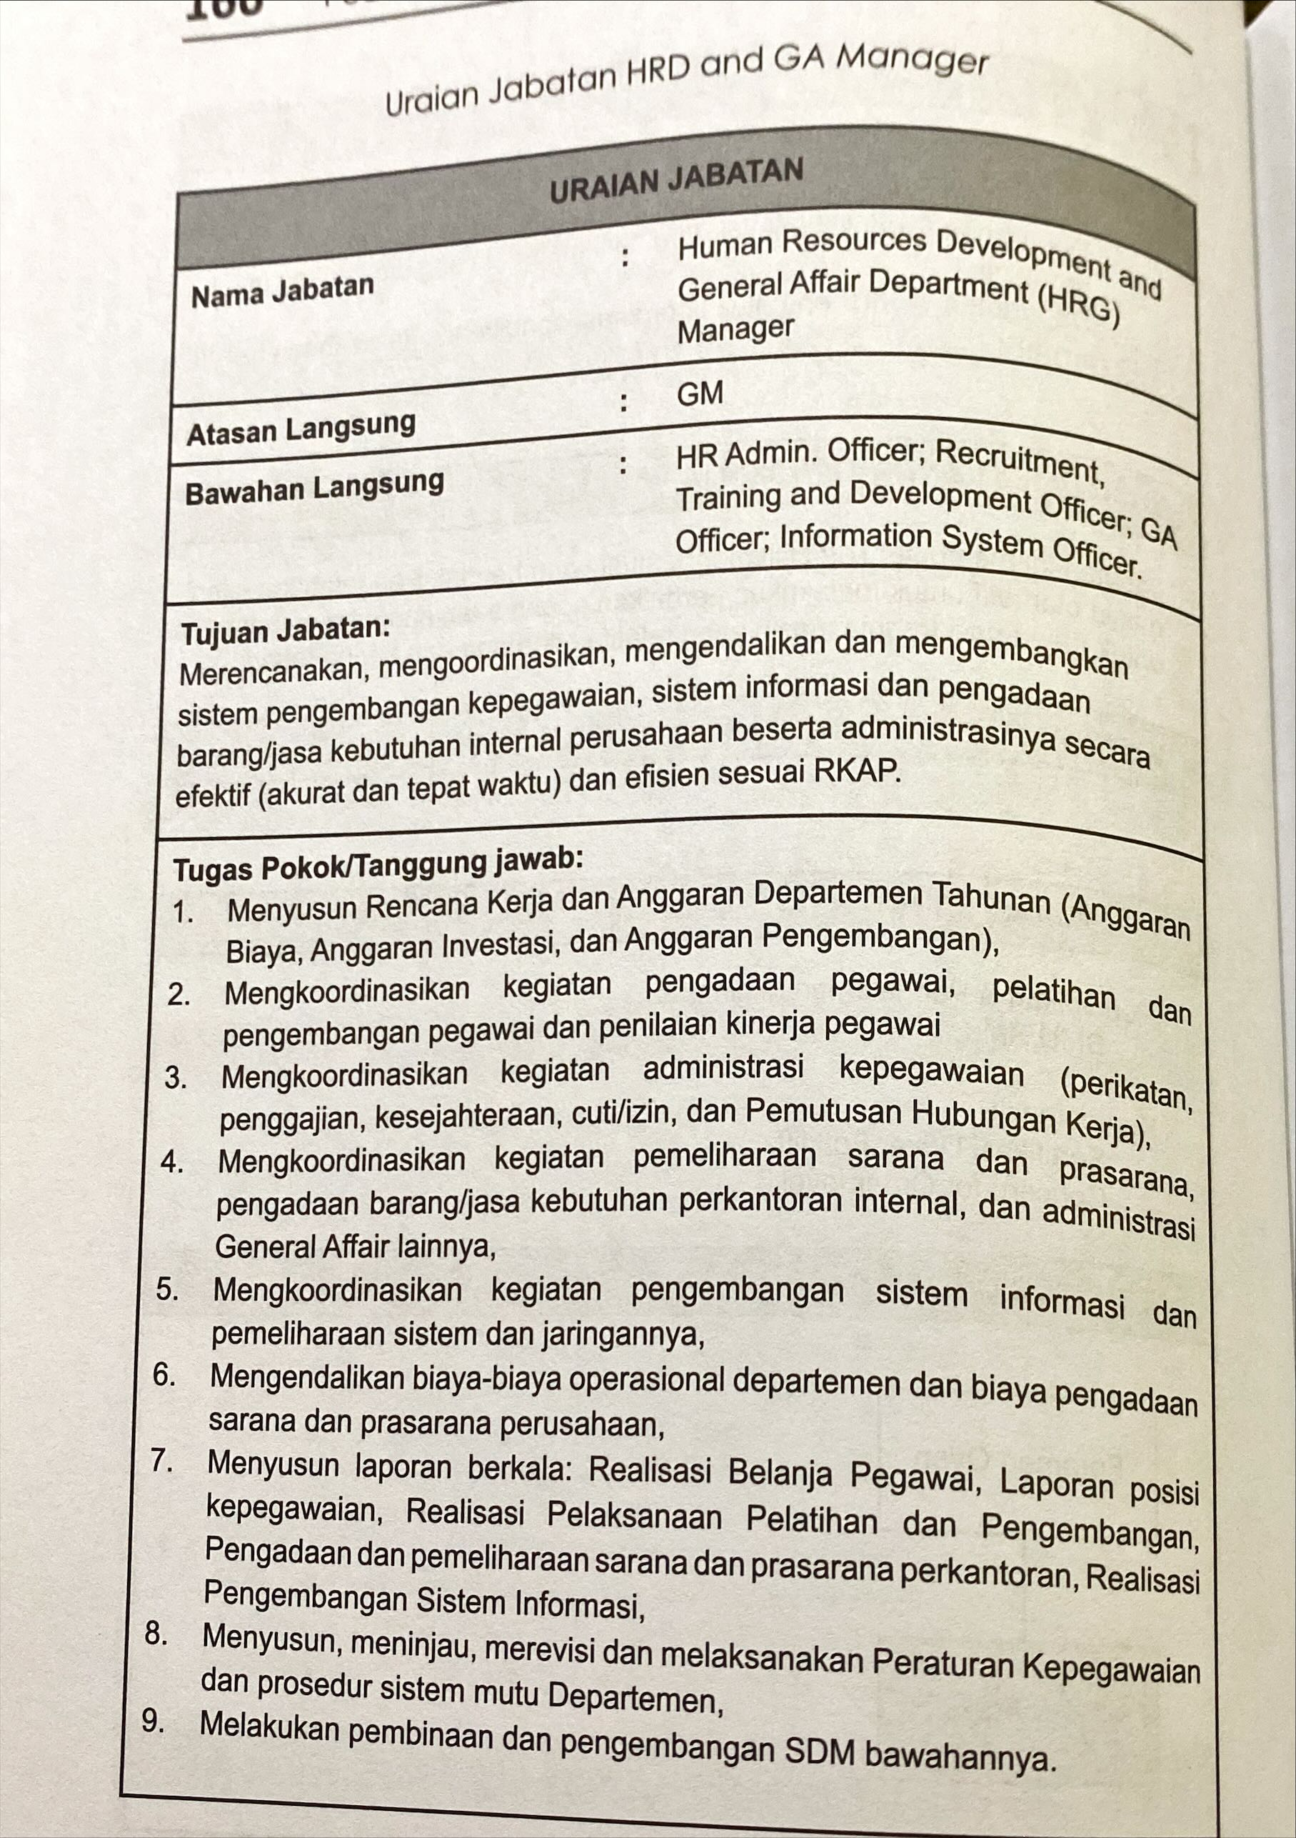
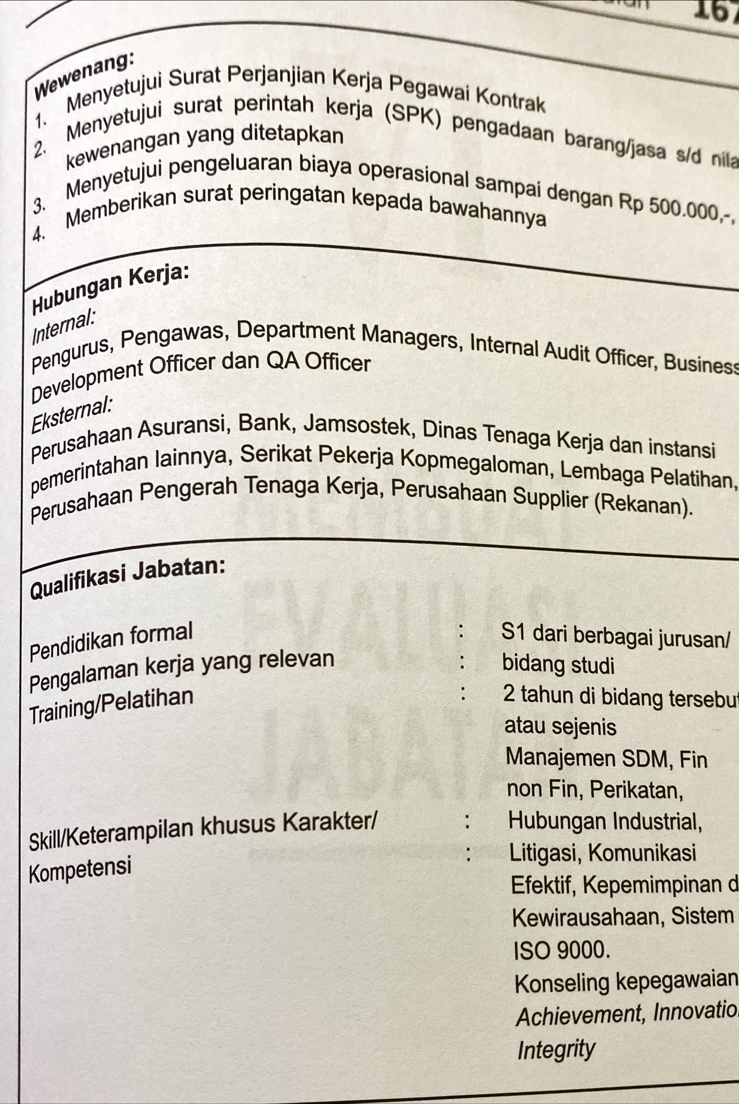
Contoh uraian jabatan HRD dan GA Manager

Slide 11
Uraian Jabatan
Uraian jabatan adalah informasi tertulis yang menguraikan tugas dan tanggung jawab, kondisi pekerjaan, hubungan pekerjaan; contoh:
  Identifikasi Jabatan (nama jabatan→helper, operator, teknisi, dll)
  Hubungan tugas dan tanggung jawab
  Standar wewenang dan pekerjaan
  Syarat kerja (diuraikan dengan jelas; alat-alat, mesin, bahan baku yang digunakan dalam melakukan pekerjaan)
  Ringkasan jabatan
  Penjelasan jabatan (di atas dan bawahnya

Slide 12
Spesifikasi Jabatan
Keahlian, pengetahuan dan kemampuan minimal yang dibutuhkan untuk melaksanakan jabatan atau kompetensi pekerja sesuai dengan jabatannya.
Spesifikasi jabatan memberikan informasi sbb:
  Tingkat Pendidikan pekerja
  Jenis kelamin pekerja
  Keadaan fisik pekerja
  Pengetahuan dan kecakapan pekerja
  Batas umur pekerja
  Status marital
  Minat pekerja
  Emosi dan temperamen pekerja ‘
  Pengalaman pekerja

Slide 13
Membuat Evaluasi Jabatan
Evaluasi Jabatan adalah proses komparatif nilai jabatan sebagai acuan dasar bagi perusahaan untuk menentukan system kompensasi sehingga tercapai kesetaraan internal.
Hasil dari pembobotan jabatan adalah poin jabatan. Misal jabatan A memiliki poin 250 sedangkan poin jabatan B dan C masing-masing adalah 300 dan 223
Karena hasilnya poin: maka pendekatan evaluasi jabatan ini dikenal dengan nama point method

Slide 14
Membuat sistem Penggolongan Upah
(Job Grading)
Mengidentifikasi masing-masing jabatan sesuai dengan kelompoknya secara bertingkat, beberapa posisi pekerjaan/jabatan yang mempunyai kesamaan dan kemiripan, dan karakter pekerjaan (tanggungjawab, wewenang dan tugas)
Tujuan nya untuk pengaturan sistem pengupahan, system karier dan pengembangan, dan pengaturan sistem insentif
Konsekuensi job grading: jabatan yang berdekatan satu sama lain dalam hal seperti kompleksitas dan kesulitan pengerjaan akan memperoleh upah yang relatif sama, sehingga otomatis masuk dalam skala upah yang sama.

Slide 15
Perbedaan Analisis Jabatan, Uraian Jabatan dan Spesifikasi Jabatan
Analisis Jabatan
Uraian Jabatan
Proses Pengumpulan dan Pemeriksaan atas aktivitas kerja
Output dari analisis jabatan yang menyediakan informasi mengenai kewajiban, tugas dan tanggung jawab dari pekerjaan.

Slide 16
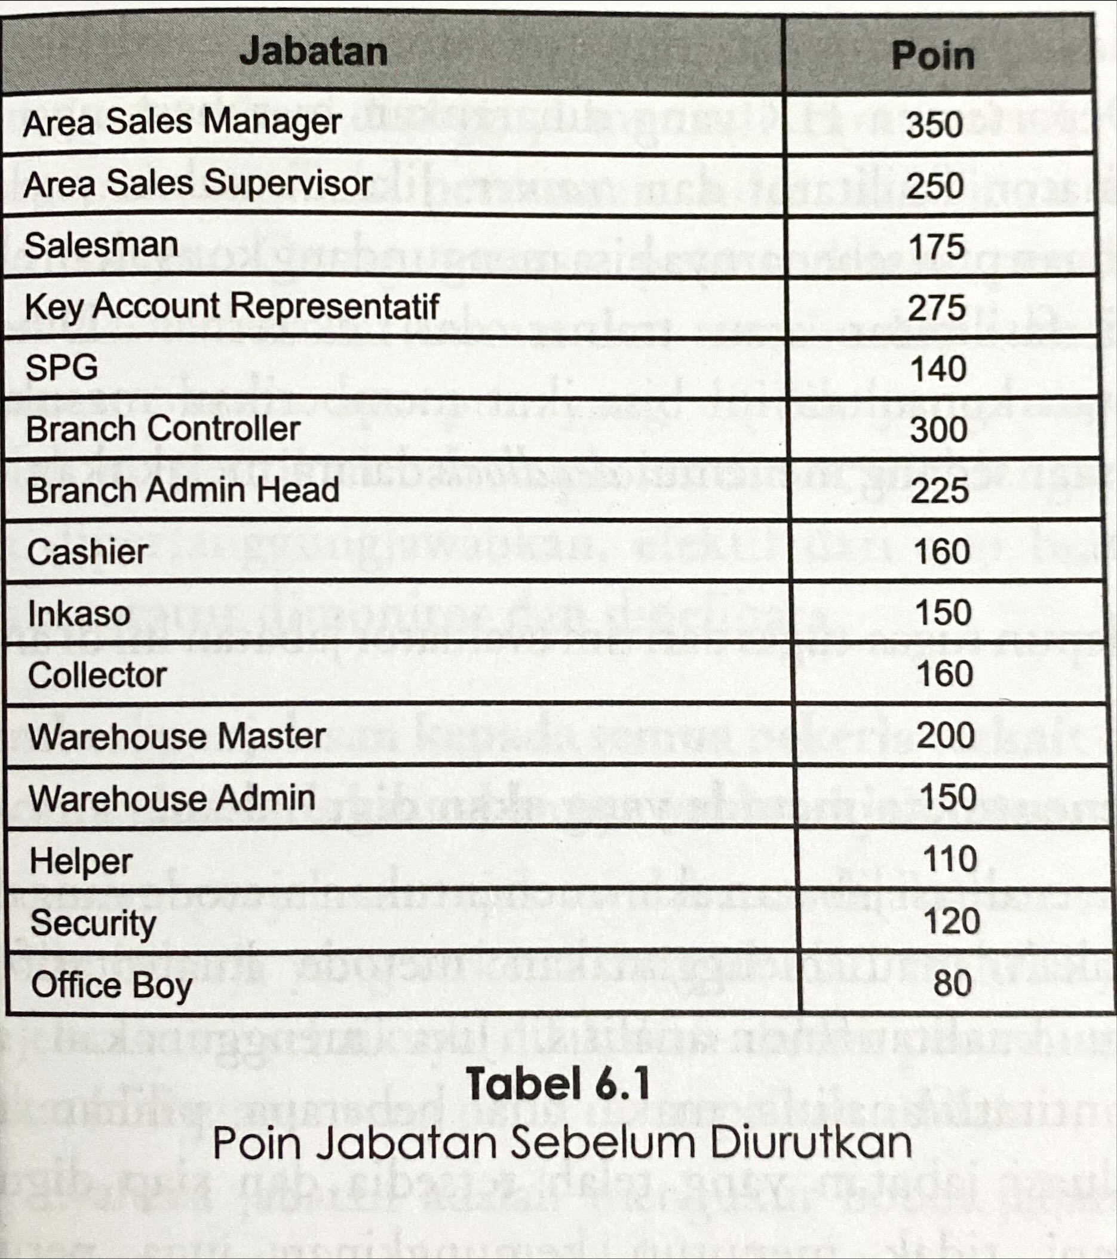
Point Jabatan sebelum di urutkan

Slide 17
Point jabatan setelah di urutkan

Slide 18
Evaluasi Jabatan dalam Menyusun Struktur dan Skala Upah (Berdasarkan Permenaker 1/2017) menggunakan metode, sbb:
Metode Ranking Sederhana
Metode 2 titik
Metode Point Faktor

Slide 19
CONTOH 1
Penyusunan
STRUKTUR & SKALA UPAH
dengan menggunakan
METODE RANGKING SEDERHANA

Slide 20
Nama Jabatan: Ringkasan:
SEKRETARIS SENIOR
Bekerja di
bawah supervisi seorang Coorporate Officer, memberikan jasa kesekretarisan dan
bantuan administrasi yang membutuhkan kemampuan pertimbangan dan kebebasan bertindak.
SEKRETARIS EKSEKUTIF
Bekerja di bawah perintah dari Presiden/Pemimpin Perusahaan, bekerja dengan independen memberikan jasa kesekretarisan dan memberikan bantuan administrasi, membutuhkan inisiatif dan pertimbangan dalam kegiatannya sehari-hari.
INTERVIEWER
Bekerja di bawah pengawasan seorang Manager dalam mewancara, menguji dan mengevaluasi pelamar untuk di bawah level manajemen baik pegawai tetap atau kontrak. Pekerja ini memerlukan kebebasan bertindak.
PETUGAS EKPEDISI
Bekerja dengan pengawasan yang ketat dalam melaksanakan tugas-tugas klerikal yang rutin.
KASIR
Bekerja di bawah pengawasan yang biasa & melaksanakan kas kecil, akuntansi dan tugas pembayaran serta fungsi-fungsi umum kasir.
KLEREK
Bekerja dengan pengawasan yang ketat, melaksanakan tugas rutin clerk secara umum. Mengetik dan mencatat bahan-bahan
seperti surat-surat, laporan-laporan dan tabel statistik sederhana dari draft kasar dan tapes.
KLEREK SENIOR
Bekerja di bawah pengawasan yang biasa, melaksanakan macam-macam tugas yang cukup kompleks dalam tugas clerical umumnya dan yang membutuhkan pengertian dalam hal organisasi peraturan dan praktek tentang organisasi, departemen dan seksi dengan sekali-kali menggunakan nalar sendiri.
SEKRETARIS
Bekerja di bawah pengawasan satu orang atau lebih profesional, administrator dan atau manager. Bertindak sebagai
stenographer dan melakukan tugas-tugas rutin sekretaris, sesuai dengan prosedur yang berlaku.
Nama Jabatan: Ringkasan:
Nama Jabatan:
Ringkasan:
Nama Jabatan: Ringkasan:
Nama Jabatan: Ringkasan:
Nama Jabatan: Ringkasan:
Nama Jabatan: Ringkasan:
Nama Jabatan:
Ringkasan:

Slide 21
BAGAN ALUR:
Penyusunan SUSU Metode Sederhana
LANGKAH 2
Buat daftar jabatan dan urutkan Jabatan tersebut berdasarkan uraian tugasnya dari yang termudah sampai yang tersulit.
LANGKAH 3
Buat Tabel Struktur dan Skala Upah yang terdiri dari kolom Jabatan, Golongan Jabatan, Upah Terkecil, dan Upah Terbesar.
LANGKAH 1
Tentukan Jabatan dan uraian tugasnya.
CATATAN:
Upah Terkecil untuk Jabatan terendah adalah upah terendah yang mau diterima oleh Pekerja/Buruh atau Pekerja/Buruh dengan pengalaman 0 (nol) tahun.
LANGKAH 6
Tentukan Upah Terkecil dan Upah Terbesar untuk Jabatan-jabatan selanjutnya dengan mengikuti LANGKAH 4 dan LANGKAH 5.
LANGKAH 5
Tentukan Upah Terbesar
untuk Jabatan terendah.
LANGKAH 4
Tentukan Upah Terkecil
untuk Jabatan terendah.
Upah Terbesar untuk Jabatan terendah adalah upah tertinggi yang bisa diberikan oleh
Pengusaha untuk Jabatan terendah tersebut.
Untuk Jabatan yang tugas dan tanggung jawabnya kurang lebih sama, dapat digabung menjadi 1 (satu) Golongan Jabatan.
LANGKAH 7
Masukkan Upah Terkecil dan Upah Terbesar masing- masing Jabatan ke dalam Tabel Struktur dan Skala Upah.
LANGKAH 8
Tentukan Golongan Jabatan untuk masing-masing Jabatan.

Slide 22
L A T IH A N
Susun Struktur & Skala Upah untuk satu perusahaan kecil dengan jenis usaha Kontraktor Bangunan.
Jabatan-jabatan yang ada di usaha ini adalah:
  Tukang Kayu
  Arsitek
  Pembantu Tukang
  Mandor
  Tukang Batu
Gunakan Bagan Alur sebelumnya sebagai petunjuk.

Slide 23
Job Description Kontraktor Bangunan
Langkah 1
Tentukan jabatan dan uraian tugas masing-masing jabatan
1 | Tukang kayu | : | Melaksanakan pekerjaan konstruksi kayu atap,
 |  |  | kusen, pintu dan jendela, termasuk plafon, lantai
 |  |  | dan dinding kayu sesuai gambar kerja
2 | Tukang batu | : | Melaksanakan pekerjaan konstruksi batu kali dan
 |  |  | batu bata, pelesteran dll sesuai dengan gambar
 |  |  | kerja.
3 | Pembantu tukang | : | Membantu pelaksanaan pekerjaan-pekerjaan
 |  |  | tukang kayu dan atau tukang batu
4 | Mandor | : | Mengawasi dan memastikan pekerjaan-pekerjaan
 |  |  | tukang kayu, tukang batu, dan pembantu tukang
 |  |  | sesuai dengan gambar kerja agar pekerjaan dapat
 |  |  | selesai tepat waktu
5 | Arsitek | : | Merancang bangunan sesuai dengan yang dikehendaki,
 |  |  | menghitung anggaran pembangunan, serta memastikan
 |  |  | bahwa pelaksanaan dan bangunan tidak melanggar
 |  |  | peraturan perundang undangan.

Slide 24
Metode Ranking Sederhana
Langkah 2
Buat daftar jabatan dan urutkan jabatan tersebut berdasarkan uraian tugasnya
dari yang termudah sampai dengan yang tersulit
Dari contoh di atas, maka urutan jabatan tersebut adalah :
 | Pembantu tukang
 | Tukang Batu
 | Tukang kayu
 | Mandor
 | Arsitek

Slide 25
Metode Ranking Sederhana
Langkah 3
Buatlah Tabel Struktur & Skala Upah yang terdiri dari kolom Jabatan,
Golongan Jabatan, Upah terkecil dan Upah Terbesar
Tabel Struktur dan Skala Upah
dengan Urutan Jabatan Berdasarkan Uraian Tugas
Jabatan | Golongan Jabatan | Upah Terkecil (Rp) | Upah terbesar (Rp)
Pembantu tukang
Tukang batu
Tukang kayu
Mandor
Arsitek

Slide 26
Metode Ranking Sederhana
Langkah 4
Tentukan Upah terkecil untuk Jabatan Terendah.
Dalam contoh ini, jabatan terendah adalah Pembantu Tukang. Upah terkecil untuk jabatan Pembantu Tukang misalnya Rp. 1.500.000,00
Tentukan Upah terbesar untuk Jabatan Terendah.
Dalam contoh ini, jabatan terendah adalah Pembantu Tukang.
Upah terkecil untuk jabatan Pembantu Tukang misalnya Rp. 2.250.000,00

Slide 27
Metode Ranking Sederhana
Langkah 5
Tentukan Upah terkecil dan Upah terbesar untuk jabatan jabatan selanjutnya,
dengan mengikuti Langkah 4.
Tabel Struktur dan Skala Upah
dengan Urutan Jabatan Berdasarkan Uraian Tugas
Jabatan | Golongan Jabatan | Upah Terkecil (Rp) | Upah terbesar (Rp)
Pembantu tukang |  | 1.500.000,00 | 2.250.000,00
Tukang batu |  | 2.000.000,00 | 3.000.000,00
Tukang kayu |  | 2.200.000,00 | 3.200.000,00
Mandor |  | 3.000.000,00 | 4.000.000,00
Arsitek |  | 6.000.000,00 | 8.000.000,00

Slide 28
Metode Ranking Sederhana
Langkah 6
Tentukan Golongan Jabatan untuk masing masing Jabatan
Tabel Struktur dan Skala Upah
dengan Urutan Jabatan Berdasarkan Uraian Tugas
Jabatan | Golongan Jabatan |  | Upah Terkecil (Rp) |  | Upah terbesar (Rp)
Pembantu tukang | 1 |  | 1.500.000,00 |  | 2.250.000,00
Tukang batu | 2 |  | 2.000.000,00 |  | 3.000.000,00
Tukang kayu | 3 |  | 2.200.000,00 |  | 3.200.000,00
Mandor | 4 |  | 3.000.000,00 |  | 4.000.000,00
Arsitek | 5 |  | 6.000.000,00 |  | 8.000.000,00

Slide 29
Metode Ranking Sederhana
Tabel Struktur dan Skala Upah
Jabatan | Golongan Jabatan | Upah Terkecil | Upah Terbesar
Pembantu Tukang | 1 | Rp1.500.000,- | Rp2.250.000,-
Tukang Batu | 2 | Rp2.000.000,- | Rp3.200.000,-
Tukang Kayu
Mandor | 3 | Rp3.000.000,- | Rp4.000.000,-
Arsitek | 4 | Rp6.000.000,- | Rp8.000.000,-

Slide 30
TUGAS
Silahkan Anda buat sebagai latihan, minimal 5 sd 7 Posisi di tempat Anda bekerja.
Gunakan metode rangking sederhana.

Slide 31
Struktur Upah berdasarkan Perpres 8/2012 KKNI (Kerangka Kualifikasi Nasional Indonesia) ditetapkan sebanyak 9 level.
Struktur Upah berpedoman pada KKNI
Level Jabatan | Indeks Terendah | Indeks Menengah | Indeks Tertinggi
IX | 800 | 900 | 1.000
VIII | 600 | 660 | 720
VII | 420 | 480 | 540
VI | 320 | 340 | 360
V | 260 | 280 | 300
IV | 200 | 220 | 240
III | 160 | 170 | 180
II | 130 | 140 | 150
I | 100 | 110 | 120

Slide 32
Skala Upah berpedoman pada KKNI
(x Rp 1.000) (Semisal Faktor Pengali: Rp50.000
Level
Level Jabatan | Indeks terendah | Indeks menengah | Indeks tertinggi
IX | 40.000 | 45.000 | 50.000
VIII | 30.000 | 33.000 | 36.000
VII | 21.000 | 24.000 | 27.000
VI | 16.000 | 17.000 | 18.000
V | 13.000 | 14.000 | 15.000
IV | 10.000 | 11.000 | 12.000
III | 8.000 | 8.500 | 9.000
II | 6.500 | 7.000 | 7.500
I | 5000 | 5.500 | 6.000

Slide 33
Penyusunan
STRUKTUR & SKALA UPAH
dengan menggunakan METODE DUA TITIK

Slide 34
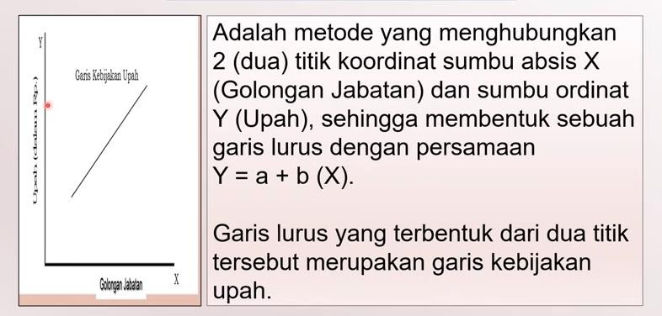

Slide 35
LANGKAH 1
Daftar Jabatan dan Upah
No. | Nama | Jabatan | Upah (Rp)
1 | Nama AA | Office Boy | 1,575,000
2 | Nama BB | Satpam | 1,800,000
3 | Nama CC | Satpam | 1,800,000
4 | Nama DD | Satpam | 1,800,000
5 | Nama EE | Staf Administrasi Logistik | 1,800,000
6 | Nama FF | Staf Administrasi Minimarket | 1,800,000
7 | Nama GG | Staf Administrasi Minimarket | 1,800,000
8 | Nama HH | Supir | 1,800,000
9 | Nama II | Kasir | 2,100,000
10 | Nama JJ | Kasir Minimarket | 2,100,000
11 | Nama KK | Kasir Minimarket | 2,100,000
12 | Nama LL | Staf Adminitrasi Pembelian | 2,100,000
13 | Nama MM | Staf Logistik | 2,100,000
14 | Nama NN | Staf Logistik | 2,100,000
15 | Nama OO | Staf Umum | 2,100,000
16 | Nama PP | Staf IT | 2,550,000
17 | Nama QQ | Staf Marketing | 2,550,000
18 | Nama RR | Staf Promosi | 2,550,000
19 | Nama SS | Staf SDM | 2,550,000
20 | Nama TT | Asisten Minimarket | 3,000,000
21 | Nama UU | Asisten Minimarket | 3,000,000
22 | Nama VV | Staf Akunting | 3,000,000
23 | Nama WW | Supervisor IT | 5,000,000
24 | Nama XX | Supervisor Pembelian | 5,000,000
25 | Nama YY | Kepala Marketing | 7,000,000
26 | Nama ZZ | Kepala Minimarket | 7,000,000
27 | Nama AB | Kepala Minimarket | 7,000,000
28 | Nama AC | Kepala Logistik | 7,500,000
29 | Nama AD | Kepala SDM dan Umum | 7,500,000
30 | Nama AE | Kepala Akunting dan IT | 8,000,000
31 | Nama AF | General Manager | 15,000,000
Siapkan Daftar Jabatan dan Upah yang terdiri dari kolom Nomor Urut, Nama, Jabatan, dan Upah.
LANGKAH 2
Urutkan upah dari yang terendah sampai dengan yang tertinggi.
Sehingga didapat daftar seperti pada contoh Daftar Jabatan dan Upah di samping

Slide 36
LANGKAH 3
Daftar Jabatan dan Upah
No. | Nama | Jabatan | Upah (Rp)
1 | Nama AA | Office Boy | 1,575,000
2 | Nama BB | Satpam | 1,800,000
3 | Nama CC | Satpam | 1,800,000
4 | Nama DD | Satpam | 1,800,000
5 | Nama EE | Staf Administrasi Logistik | 1,800,000
6 | Nama FF | Staf Administrasi Minimarket | 1,800,000
7 | Nama GG | Staf Administrasi Minimarket | 1,800,000
8 | Nama HH | Supir | 1,800,000
9 | Nama II | Kasir | 2,100,000
10 | Nama JJ | Kasir Minimarket | 2,100,000
11 | Nama KK | Kasir Minimarket | 2,100,000
12 | Nama LL | Staf Adminitrasi Pembelian | 2,100,000
13 | Nama MM | Staf Logistik | 2,100,000
14 | Nama NN | Staf Logistik | 2,100,000
15 | Nama OO | Staf Umum | 2,100,000
16 | Nama PP | Staf IT | 2,550,000
17 | Nama QQ | Staf Marketing | 2,550,000
18 | Nama RR | Staf Promosi | 2,550,000
19 | Nama SS | Staf SDM | 2,550,000
20 | Nama TT | Asisten Minimarket | 3,000,000
21 | Nama UU | Asisten Minimarket | 3,000,000
22 | Nama VV | Staf Akunting | 3,000,000
23 | Nama WW | Supervisor IT | 5,000,000
24 | Nama XX | Supervisor Pembelian | 5,000,000
25 | Nama YY | Kepala Marketing | 7,000,000
26 | Nama ZZ | Kepala Minimarket | 7,000,000
27 | Nama AB | Kepala Minimarket | 7,000,000
28 | Nama AC | Kepala Logistik | 7,500,000
29 | Nama AD | Kepala SDM dan Umum | 7,500,000
30 | Nama AE | Kepala Akunting dan IT | 8,000,000
31 | Nama AF | General Manager | 15,000,000
Identifikasi upah yang paling kecil dan upah yang paling besar.
Upah Terkecil = Rp1.575.000 Upah Terbesar = Rp15.000.000
30

Slide 37















LANGKAH 4
Daftar Jabatan dan Upah
DDDDDDDaaaaaaaffffffftttttttararararararar
No.
JabJabJabJabJabJabJabaaaaaaattttttta_{JaJaJaJaJaJa}nana_{bbbbbbJa}nan_{aaaaa}a_{b}n_{ttttt}an_{anananananaa}an_{tt}
^{NNNNNNNamaa} dddddddananananananan
NNNNNNNo.
Nama
Jabatan
Upah (Rp)
1
UpUpUpUpUpUp
º111111^{.o.}
o.o.
am^{m}aNNNNNa^{aama NN} amaa
OUpOfUOOfpUOfpUfpUpUp^{anan}ahahahahah
Upahah
Upa_{1,}ha_{1,5}haha_{1,5}ah_{51,}hah_{51,} ah(((((((RpRpRRppRpRpRp)))))))
Office Boy
1,575,0005
2 Nama BB
Satpam
1,800,0008
o¹222222.o.
m_{Nam}aam_{maNNa}aam_{aam}a _{a}
^{1,}1,⁵1,8^{1,5}81,⁷81,⁷⁵81,⁵⁷⁵
^{am}maN^{aam}amama^{aa}aN ma^{Nam}AAAAAAAAAAAAAA^{aamaa}
Satpam
7_{1,}57_{1,8}75₈755₀₀₀,0₀₀0,₀
^{1,}00,0^{81,}0,0^{81,}0,0^{81,}0,0^{81,},0
3 NNNNNNNama CC
1,800,0008
Tentukan jumlah Golongan Jabatan.
²333333
4
am_{maam}aNNam_{aam}aa_{a}
^{N}m^{am}aama^{ama} BBBBBBBBBBBBBB ^{aa}
Satpam
0_{1,}00_{81,8}0000₀0₀₀,0₀₀,0₀
0^{1,00}0,0^{1,80000000}0,0^{81,},00^{81,},00^{81,},0
³444444
NNNNNNNama DD
2
1,800,0008
_{m}am_{ama}aama_{ama} CCCCCCCCCCCCCC_{aa} Namaama
Staf Administrasi Logistik
0_{1,}00_{81,8}00000₀₀₀,0₀₀,0₀
0^{1,00}0,0^{1,80000000}0,0^{81,},00^{81,},00^{81,},0
5 NNNNNNNama EE
1,800,0008
⁴555555
S_{m}tStStStSSt tStaaaaaaafffffff
6
m_{am}aama_{ama aa}DDDDDDDDDDDDDD Namaama
ªAAd^{ma}dA^{am}dA^{am}dA^{ma}dAdAdminminminmimin nminminisisisisisisistttttttrrrrrrrasiasia _{m}SSSSStStttttaaaaStffffaaAdAdAdAdafffAminminminmindAdAiiiidssssmttttrrrrinaaaamsisisisiinMMMMminininininisisimimimimistttrararararrraskkkkiaeeeesiattttsi
0_{1,}00_{81,8}00000₀₀₀,0₀₀,0₀
0^{1,00}0,0^{1,80000000}0,0^{81,},00^{81,},00^{81,},0
⁵666666
NNNNNNNama FF
Staf Administrasi Minimarket
1,800,0008
m_{am}aam_{aam}aam_{aa}
a^{N}EEEEEEEEEEEEEE^{amaamaa}
^{s}M^{asi} M^{asi asi}M^{ai}in^{si}ininimarimaimarrkkkeeettt
^{S}Logi^{St tStS}sL^{tS}oLStoLStLo^{t}Lo^{aaaaaaa}og^{fffffff} isLogisgigis sgisgisttttttt
0_{1,}00_{81,8}00000₀₀₀,0₀₀,0₀
0^{1,00}0,0^{1,80000000}0,0^{81,},00^{81,},00^{81,},0
7 NNNNNNNama GG
Staf Administrasi Minimarket
1,800,0008
Dalam menentukan Golongan Jabatan,
pertimbangkan Jabatan dan Upah.
Jabatan-Jabatan dengan tugas dan tanggung jawab hampir sama, dapat dijadikan 1 (satu) Golongan Jabatan.
Notasi Golongan Jabatan dapat dengan angka
atau huruf.
Jumlah Golongan Jabatan sebaiknya kurang dari 10 golongan.
Sehingga jumlah Golongan Jabatan untuk daftar di samping adalah 7 Golongan Jabatan.
⁶777777
8
^{m}m^{aam}aam^{aam}aamaa a^{Nam}FFFFFFFFFFFFFF ^{aamaa}
Supir
0_{1,}00_{81,8}00000₀₀₀,0₀₀,0₀
0^{1,00}0,0^{1,80000000}0,0^{81,},00^{81,},00^{81,},0
888888⁷
NNNNNNNama HH
_{Si}A_{ki}Ad_{uSikki}Ad_{Suikik}dA_{ikkSu}dA_{u}dAdAdmimin nminminminmimn inisisisiissisistttttttrrrrrrrasasi asi iasi
1,800,0008
_{m}maama_{ama ama} GGGGGGGGGGGGGG_{aa}
NNamaNNNNNa
_{S}as_{uS}ias_{Su}ais_{u}iMMMMMMM_{ppp} ininininiininnimaimar imr aimaimai
m^{Kasi}aima^{r} rrrkkrrkkkkkeeeeeeettttttt
0_{1,}00_{81,8}00000₀₀₀,0₀₀,0₀
0^{2,00}0,0^{2,10000000}0,0^{12,},00^{12,},00^{12,},0
9 Nama II
Kasir
2,100,0001
⁸999999
m_{m}aama_{ama aa} HHHHHHHHHHHHHH NamaNNa
piriririririr Kasirasirasirasirasiras
0_{2,}00_{12,1}00000₀₀₀,0₀₀,0₀
0^{2,00}0,0^{2,10000000}0,0^{12,},00^{12,},00^{12,},0
10 Nama JJ
Kasir Minimarket
2,100,0001
1⁹010
m_{m}aam_{aNam}aa _{a}
^{N}m^{am}aama^{ama} IIIIIIIIIIIIII ^{aa}
0_{2,}00_{2,1}00₁000₀₀₀,0₀₀0,₀
0^{2,00}0,0^{2,10000000}0,0^{12,},00^{12,},00^{12,},0
11 Nama KK
Kasir Minimarket
2,100,0001
1₁01₁₁0₁
_{K}irasir_{asiasir}MMMMMMMinininininniniim_{asir}arikm_{asir}arkima_{asir}rikmarkim_{ras}air asira
1₁01₁₁0₁
₁₀1212
^{N}m^{am}aam^{aNNa}aama _{m}NNam_{aam}aNNNNNa_{aa}
^{mar}iasirr ^{kimarkkeeeeeee}MMiMMMMM^{ttttttt} inininninininimarimarimarimarimari
SsiSSSStSttttrasitaaaaStffffaaAdAdAdAdafff minminminminitiiitttrrrraaaasisisisi PPPPeembembembmbeelelelliiaiaiaannnn
3
0_{2,}00_{12,1}0000₀0₀₀,0₀₀,0₀
0^{2,00}0,0^{2,10000000}0,0^{12,},00^{12,},00^{12,},0
12 Nama LL
Staf Adminitrasi Pembelian
2,100,0001
1₁11₂₁1₂
₁₁1313
_{m}am_{ama}aama_{ama} KKKKKKKKKKKKKK_{a} maNamJJJJJJJJJJJJJJ aNNama
r^{ma}Ad^{rim}Ad^{ar}A^{kkkkkkkeeeeeee}d^{ttttttt}minitminminititrrrasiasiasi StStStStStStStaaaaaaaffff
0_{2,}00_{12,1}00000₀₀₀,0₀₀,0₀
0^{2,00}0,0^{2,10000000}0,0^{12,},00^{12,},00^{12,},0
13 Nama MM
Staf Logistik
2,100,0001
1₁21₃₁2₃
₁₂1414
^{am}Nam^{aam}aN^{aa}amaN ma^{Nam}LLLLLLLLLLLLLL^{aamaa}
L^{P}o^{P}gLsi^{P}o^{e}g^{m}Lsiog^{b}Lsio^{e}g^{m}Lsiog^{e}sLio^{m}gsLio^{b}g^{b}sitikikikikikiki^{eliaeliaeliannn} S tSSt tSt taaaaaaafffffff
0_{2,}00_{2,1}00₁000₀₀₀,0₀₀0,₀
0^{2,00}0,0^{2,10000000}0,0^{12,},00^{12,},00^{12,},0
14 Nama NN
Staf Logistik
2,100,0001
1₁31₄₁3₄
₁₃1515
^{N}m^{am}aam^{aam}aam^{aa}aa
ma^{Nam}MMMMMMMMMMMMMM^{aamaa}
0_{2,}00_{12,1}0000₀0₀₀,0₀₀,0₀
0^{2,00}0,0^{2,10000000}0,0^{12,},00^{12,},00^{12,},0
15 Nama OO
Staf Umum
2,100,0001
1₁41₅₁4₅
₁₄1616
_{m}maama_{ama ama}NNNNNNNNNNNNNN _{aa}
Namaamaa
0_{2,}00_{12,1}00000₀₀₀,0₀₀,0₀
0^{2,00}0,0^{2,50000000}0,0^{52,},00^{52,},00^{52,},0
16 Nama PP
Staf IT
2,550,0005
1₁51₆₁5₆
₁₅1717
_{m}maama_{ama ama} OOOOOOOOOOOOOO_{a}
Namaamaa
S^{m}tStaaaaaaafffffffITTITITITITITI
SSSSStStttttaaaaStffffaaMMMMafffararararkkkkeeeetitititinnnngggg
0_{2,}00_{52,5}00000₅₅₀,0₀₅,0₀
0^{2,00}0,0^{2,50000000}0,0^{52,},00^{52,},00^{52,},0
17 Nama QQ
Staf Marketing
2,550,0005
1₁61₇₁6₇
₁₆1818
_{m}am_{ama}aama_{ama} PPPPPPPPPPPPPP_{aa} Namaamaa
5_{2,}05_{52,5}05050₅₅₀,0₀₅,0₀
0^{2,00}0,0^{2,50000000}0,0^{52,},00^{52,},00^{52,},0
18 Nama RR
Staf Promosi
2,550,0005
S^{M}tS^{M}tS^{M}tSªSt^{rkark}tS^{ark}St^{eee}t^{tttin}aaaaaaa^{inin}fffffff^{ggg}
4
1₁71₈₁7₈
₁₇1919
_{m}maama_{ama ama} QQQQQQQQQQQQQQ_{a} Namaama
5_{2,}05_{52,5}05050₅₅₀,0₀₅,0₀
0^{2,00}0,0^{2,50000000}0,0^{52,},00^{52,},00^{52,},0
19 Nama SS
Staf SDM
2,550,0005
1₁81₉₁8₉
₁₈2020
am_{am}aama_{ama aa} RRRRRRRRRRRRRR NNamaNNNNNa
5_{2,}05_{52,5}05050₅₅₀,0₀₅,0₀
0^{3,00}0,0^{3,00000000}0,0^{03,},00^{03,},00^{03,},0
20 Nama TT
Asisten Minimarket
3,000,0000
1₂91₀₂9₀
₁₉2121
^{m}m^{aam}aam^{aam}aama a^{N}SSSSSSSSSSSSSS^{amaNNama}
AsisAsisAsisAsisAsisAsisA
5_{3,}05_{03,0}05050₀₀₀,0₀₀,0₀
0^{3,00}0,0^{3,00000000}0,0^{03,},00^{03,},00^{03,},0
21 Nama UU
Asisten Minimarket
3,000,0000
_{Asi}sisttttttt_{sAsi}eenne_{Asis}nene_{sAsi}enenn_{sAsi}MiMMMMMMninnininiinin_{sAsi}imairm_{sA}arik
2₂02₁₂0₁
₂₀2222
^{am}Nam^{aam}aN^{aa}amaN ma^{Nam}TTTTTTTTTTTTTT^{aamaa}
si^{ma}s^{rim}tttttttªe^{rim}en^{airm}ne^{arim}enªen^{rkkkkkkeeeeeeettttttt}nenenMMMMMMMnniininnininiiimarkimarkim StStStStSSt tStaaaaaaafffffff
0_{3,}00_{3,0}00₀000₀₀₀,0₀₀0,₀
0^{3,00}0,0^{3,00000000}0,0^{03,},00^{03,},00^{03,},0
22 Nama VV
Staf Akunting
3,000,0000
2₂12₂₂1₂
₂₁2323
N_{m}am_{aam}aam_{aam}aa_{a}
ma^{Nam}UUUUUUUUUUUUUU^{aamaa}
A^{arkim}Ak^{arikm}AkAk^{arim}Ak^{arikm}kAAk^{arkkeeeeeeettttttt}kuuuuuuunnnnnnntittttttnininininini SSSSuuuupepepeperrrrvivivivisosososorrrr ITITITIT
0_{3,}00_{03,0}0000₀0₀₀,0₀₀,0₀
0^{5,00}0,0^{5,00000000}0,0^{05,},00^{05,},00^{05,},0
23 Nama WW
Supervisor IT
5
5,000,0000
2₂22₃₂2₃
₂₂2424
_{m}am_{ama}aama_{ama} VVVVVVVVVVVVVV_{aa}
Namaamaa
0_{5,}00_{05,0}00000₀₀₀,0₀₀,0₀
0^{5,00}0,0^{5,00000000}0,0^{05,},00^{05,},00^{05,},0
24 Nama XX
Supervisor Pembelian
5,000,0000
2₂32₄₂3₄
₂₃2525
m_{m}aama_{ama ama}WWWWWWWWWWWWWW_{a}
Namaama
SuSuSuSuSuSuSuppeppppp rerererererervis
0_{5,}00_{05,0}00000₀₀₀,0₀₀,0₀
0^{7,00}0,0^{7,00000000}0,0^{07,},00^{07,},00^{07,},0
25 Nama YY
Kepala Marketing
7,000,0000
_{K}vi_{e}svi_{pe}svi_{pepe}svi_{ep}vis_{pe}vis_{pep}so_{al}ro_{aal}or_{ala}or or_{aa}or or rPPPPPPPe
2₂42₅₂4₅
₂₄2626
am_{am}aama_{ama aa}XXXXXXXXXXXXXX Namaama
l^{m}ala^{bembem}aal^{emb}alaa^{embembemb}MMMMMMM^{beaeliaelieali}a^{aelialieeali}r^{liannnnnnn}karkarkarkarkarkarkeeeeeeettttttitniinnininini Kepepepepeeppepalaalaalaala
0_{7,}00_{07,0}00000₀₀₀,0₀₀,0₀
0^{7,00}0,0^{7,00000000}0,0^{07,},00^{07,},00^{07,},0
26 Nama ZZ
Kepala Minimarket
7,000,0000
2₂52₆₂5₆
₂₅2727
m_{am}aam_{aam}aam_{aa}
a^{N}YYYYYYYYYYYYYY^{amaamaa}
al^{nggggggg}aalaalaMMMMiMMMniininninininimarimarimarimarimari Kepepepepeeppepalaalaalaala
6
0_{7,}00_{07,0}00000₀₀₀,0₀₀,0₀
0^{7,00}0,0^{7,00000000}0,0^{07,},00^{07,},00^{07,},0
27 Nama AB
Kepala Minimarket
7,000,0000
2₂62₇₂6₇
₂₆2828
^{m}m^{aam}aam^{aam}aama a^{N}ZZZZZZZZZZZZZZ^{amaamaa}
al^{ma}aal^{rima}alaa^{rkkkkkkkeeeeeeettttttt} MMMMMMMiiininiinninnnimarimarimarimarimari Kepepepeeppepepalaala
0_{7,}00_{07,0}00000₀₀₀,0₀₀,0₀
0^{7,00}0,0^{7,50000000}0,0^{57,},00^{57,},00^{57,},0
28 Nama AC
Kepala Logistik
7,500,0005
2₂72₈₂7₈
₂₇2929
_{m}am_{ama}aama_{ama} ABABABBABABABA_{a} Namaamaa
_{al}ma_{aal}rima_{ala}rkkkkkkkeeeeeeettttttt_{aalaala}
Kepepepepepeepp alaalaalaalaalaalaal
0_{7,}00_{57,5}00000₀₀₀,0₀₀,0₀
⁰⁰00,0⁰⁰⁰⁰⁰⁰⁰0,00,00,00,
29 Nama AD
Kepala SDM dan Umum
7,500,000
2₂82₉₂8₉
₂₈3030
_{m}am_{ama}aama_{ama} ACACACCACACACA_{aa} Namaamaa
L_{a}ogsLi_{S}o_{DS}gLsi_{SD}o_{SD}gsLi_{SD}o_{SD}gsLi_{SD}o_{D}gsLio_{MMMMMMM}gLsiogtisittttttkkikikiikikik_{ddaddddd nanananananan}
00000000,00,
⁰⁰00,0⁰⁰⁰⁰⁰⁰⁰0,00,00,00,
30 Nama AE
Kepala Akunting dan IT
7
8,000,000
2₃92₀₃9₀
29
_{m}maama_{ama ama}ADADADDADADADA _{a}
UmuUmUmUmUmUmuUmuuuuummmmmmm General Manager
31 Nama AF
General Manager
15,000,000
3030 amamaAEEAEAEAE
1₀₀5,0₀₀₀₀₀₀₀00,00
30
0

Slide 38
LANGKAH 5
Buat tabel yang terdiri dari kolom Rentang (Spread), Golongan Jabatan (Grade), Upah Terkecil (Minimum), Upah Tengah (Mid Point), dan Upah Terbesar (Maximum).
 | Tabel Struktur dan Skala Upah
Rentang (Spread) | Golongan Jabatan | Upah Terkecil | Upah Tengah (Mid Point) | Upah Terbesar
 | Gol Jabatan terendah
 | ……
 | Gol Jabatan tertinggi
Di samping contoh Struktur dan Skala dengan Rentang.
tabel Upah

Slide 39
LANGKAH 6
Buat tabel Rentang dan tentukan Rentang untuk masing-masing Golongan Jabatan.
Dalam pengupahan ada aturan tidak tertulis (rule of thumb) sebagai petunjuk dalam menentukan Rentang.
Aturan ini menyebutkan bahwa Rentang untuk Jabatan-jabatan dalam suatu organisasi dikelompokkan dalam 3 (tiga) klasifikasi: Staff, Supervisory, dan Managerial.
Rentang ketiga klasifikasi ini tidak satu angka melainkan merupakan sebaran seperti contoh dalam Tabel Rentang di samping ini.
Untuk menentukan Rentang suatu Jabatan, bisa mengambil satu angka di dalam sebaran sesuai klasifikasinya.
Tabel Rentang
Golongan Jabatan | Jabatan | Klasifikasi Jabatan | Rentang (Spread)
Gol Jabatan terendah | Sekretaris, Teknisi, Juru Ketik, Akuntan, dst. | Staff | 20% s.d 50%
Gol Jabatan tengah | Supervisor, Koordinator, dst. | Supervisory | 50% s.d 90%
Gol Jabatan tertinggi | Manager, Kepala Bagian, dst. | Managerial | 90% atau lebih
GolonGolo
ngganan
JJababaattana
JJababaattan
an
KlaKlasisiffiikkasiasi
JJababaattanan
RRenenttana
ngg
((SpSpreread
n
GolGol JJababaattanan
ttererendaend ahh
Sekretaris, Teknisi,
Juru Ketik, Akuntan,
dst.
ad))
Staff
GolGol
JJababaattanan
ttengengahah
GolGol JJabaabattanan
Supervisor,
Koordinator, dst.
Manager, Kepala
Supervisory
Managerial
Bagian, dst.
ttererttiingnggig
i

Slide 40
LANGKAH 6
(lanjutan)
Nomor Urut | Klasifikasi Jabatan | Golongan Jabatan | Rentang
1 – 22 | Staff | 1 - 4 | 40%
23 – 24 | Supervisory | 5 | 70%
25 – 31 | Managerial | 6 - 7 | 100%
Sehingga untuk nomor urut dan Golongan Jabatan pada daftar di Langkah 4, didapat seperti tabel di samping.

Slide 41
LANGKAH 7
Asumsikan upah paling rendah
= Upah Tengah dari Golongan Jabatan terendah, dan upah paling tinggi = Upah Tengah dari Golongan Jabatan tertinggi.
 | Tabel Struktur dan Skala Upah
Rentang (Spread) | Golongan Jabatan (Grade) | Upah Terkecil (Minimum) | Upah Tengah (Mid Point) | Upah Terbesar (Maximum)
40% | 1 |  | 1.575.000
40% | 2
40% | 3
40% | 4
70% | 5
100% | 6
100% | 7 |  | 15.000.000
GolGolGol ongongong ananan
JabJabJabaa
UpahUpahUp ah
TTTerbeerbeerb
esasasarrr
RRRenenenttta ngangang
(((SpreadS
UpahUpahUpa h TTTerkerkerkecieciecilll
(M(M(Miiinimum)
UpahUpahUpa h TTTenenengggahahah
(((MiMiMiddd
Siapkan tabel Struktur dan Skala Upah plus Rentang.
Dari Langkah 4 didapat jumlah
Golongan Jabatan = 7.
Dari Langkah 3 didapat:
Upah terendah = Rp1.575.000 Upah tertinggi = Rp15.000.000
Dari Langkah 5 dan 6 didapat Rentang untuk masing2 Golongan Jabatan.
Sehingga tabel Struktur dan Skala Upah menjadi seperti di samping.
preadSpr
atttana11nan
nimum)nimu
P_{1.575}PPoioioinnnttt)))_{.000}
ead)))
m)
(M(M(Maaaxixixim
(Gr(G₂₂r(Gr
ummummum)))
adeadead
33
e)))
44
55
66
77
15.000.000
35

Slide 42

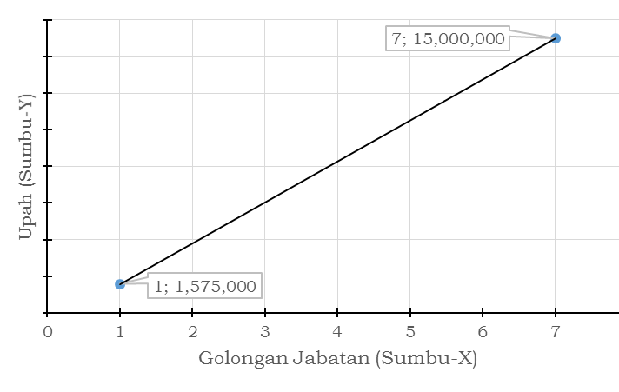

Pada bidang koordinat sumbu-X dan sumbu-Y, ketahui 2 titik:
Titik (X₁, Y₁) → X₁ = Golongan Jabatan (1) dan Y₁ = Upah Tengah (1.575.000)
Titik (X₇, Y₇) → X₇ = Golongan Jabatan (7) dan Y₇ = Upah Tengah (15.000.000)
Hitung Upah Tengah antara upah tengah terkecil dan upah tengah terbesar dengan menggunakan rumus persamaan garis lurus:
Y = a + b (X)
dimana:
Y adalah Upah;
X adalah Golongan Jabatan;
a adalah intercept (titik potong Garis Kebijakan Upah dengan sumbu Y);
b adalah slope (sudut kemiringan
Garis Kebijakan Upah).
Garis Kebijakan Upah dijelaskan seperti pada penjelasan di samping.
36

Slide 43
LANGKAH 8
Kurangkan persamaan dari kedua titik:
Y₇ = a + b (X₇) a + b (7) Y₁ = a + b (X₁)
→ 15.000.000 =
→
(lanjutan)
Upah Tengah yang sudah diketahui pada tabel Struktur dan Skala Upah di Langkah 7 adalah untuk Golongah Upah 1 dan 7.
Untuk menghitung Upah Tengah dari Golongan Jabatan 2 sampai dengan 6, cari dulu Intercept dan Slope, caranya seperti di samping.
1.575.000 = a + b (1)
13.425.000 =
b =
=
b (6)
13.425.000 : 6
2.237.500
Masukkan nilai b pada persamaan:
Y₁ = a + b (X₁) →
1.575.000 =
a =
=
a + 2.237.500 (1)
1.575.000 – 2.237.500
– 662.500
Hitung Upah Tengah dari Golongan Jabatan 2:
Persamaan garis lurus →
Y = a + b (X)
Y₂ = – 662.500 + 2.237.500 (2)
Y₂ = 3.812.500

Slide 44
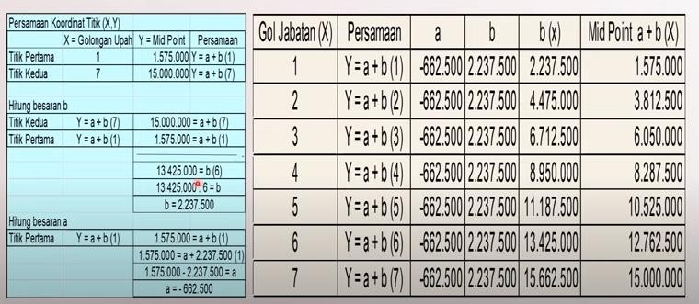

Slide 45
LANGKAH 8
(lanjutan)
Dari slide sebelumnya didapat Upah Tengah dari Golongan Jabatan 2.
Dengan cara yang sama, dapat dihitung Upah Tengah untuk Golongan Jabatan 3 sampai dengan 6, sehingga tabel Struktur dan Skala Upah seperti di samping.
 | Tabel Struktur dan Skala Upah
Rentang (Spread) | Golongan Jabatan | Upah Terkecil | Upah Tengah (Mid Point) | Upah Terbesar
40% | 1 |  | 1.575.000
40% | 2 |  | 3.812.500
40% | 3 |  | 6.050.000
40% | 4 |  | 8.287.500
70% | 5 |  | 10.525.000
100% | 6 |  | 12.762.500
100% | 7 |  | 15.000.000
RRenenttang ang
((SpreadS
GolongGol onganan
JabJabaattan
UpahUpah TTenenggahah
((MiMidd
UpahUpa h
TTerbeerb
UpahUpah
TTerkerkeciecill
pread))
40%4
an ₁₁
PPoioinntt)) 1.5751.575
esasarr
0%
40%4
.000.000
3.812.500
22
0%
40%4
33
0%
40%4
44
0%
70%7
55
0%
100%1
66
00%
100%1
77
15.015.0000.0000.000
00%

Slide 46

















































































































LANGKAH 9
Hitung Upah Terkecil dan Upah Terbesar masing-masing Golongan Jabatan dengan menggunakan rumus-rumus pada tabel Rumus Skala Upah.
NO | Upah Terkecil (MIN) | Upah Terbesar (MAX) | Rentang (SPREAD) | Upah Tengah (MIDPOINT)
1 | Diketahui | Diketahui | 𝑀𝑎𝑥 − 𝑀𝑖𝑛 _{𝑀𝑖𝑛} × 100% | 𝑀𝑎𝑥 + 𝑀𝑖𝑛 2
2 | Diketahui | 𝑀𝑖𝑛 × 𝑆𝑝𝑟𝑒𝑎𝑑 + 1 | Diketahui | 𝑀𝑖𝑛 × 𝑆𝑝𝑟𝑒𝑎𝑑 + 2 2
3 | Diketahui | 2 × 𝑀𝑖𝑑 − 𝑀𝑖𝑛 | 2 × 𝑀𝑖𝑑 − 𝑀𝑖𝑛 𝑀𝑖𝑛 | Diketahui
4 | 𝑀𝑎𝑥 𝑆𝑝𝑟𝑒𝑎𝑑 + 2 | Diketahui | Diketahui | 𝑀𝑎𝑥 × 𝑆𝑝𝑟𝑒𝑎𝑑 + 2 2 × 𝑆𝑝𝑟𝑒𝑎𝑑 + 1
5 | 2 × 𝑀𝑖𝑑 − 𝑀𝑎𝑥 | Diketahui | 2 × 𝑀𝑎𝑥 − 𝑀𝑖𝑑 2 × 𝑀𝑖𝑑 − 𝑀𝑎𝑥 | Diketahui
6 | 2 × 𝑀𝑖𝑑 𝑆𝑝𝑟𝑒𝑎𝑑 + 2 | 2 × 𝑀𝑖𝑑 𝑆𝑝𝑟𝑒𝑎𝑑 + 1 | Diketahui | Diketahui
 |  | 𝑆𝑝𝑟𝑒𝑎𝑑 + 2
Untuk menggunakan rumus ini, perlu diketahui 2 dari 4 variable-nya, maka 2 variable lainnya dapat dihitung.

Slide 47

(lanjutan)
Rumus-rumus:
2 × 𝑈𝑝𝑎ℎ 𝑇𝑒𝑛𝑔𝑎ℎ
𝑈𝑝𝑎ℎ 𝑇𝑒𝑟𝑘𝑒𝑐𝑖𝑙 = _{𝑅𝑒𝑛𝑡𝑎𝑛𝑔 + 2}
2 × 𝑈𝑝𝑎ℎ 𝑇𝑒𝑛𝑔𝑎ℎ × 𝑅𝑒𝑛𝑡𝑎𝑛𝑔 + 1
𝑈𝑝𝑎ℎ 𝑇𝑒𝑟𝑏𝑒𝑠𝑎𝑟 = _{𝑅𝑒𝑛𝑡𝑎𝑛𝑔 + 2}
Dari tabel Struktur dan Skala Upah pada Langkah 8, diketahui Rentang dan Upah Tengah.
Maka rumus-rumus yang dipakai untuk menghitung Upah Terkecil dan Upah Terbesar adalah rumus-rumus pada baris 6 dari tabel Rumus Skala Upah.
Maka untuk Golongan Jabatan 1:
2 × 1.575.000
3.150.000
𝑈𝑝𝑎ℎ 𝑇𝑒𝑟𝑘𝑒𝑐𝑖𝑙 =
=
= 1.312.500
40% + 2 2,4
2 × 1.575.000 × 40% + 1
40% + 2
4.410.000
2,4
𝑈𝑝𝑎ℎ 𝑇𝑒𝑟𝑏𝑒𝑠𝑎𝑟 =
=
= 1.837.500
Dengan cara yang sama, dapat dihitung Upah Terkecil dan Upah Terbesar untuk Golongan Jabatan 2 sampai dengan 7.

Slide 48

(lanjutan)
Dari perhitung pada slide sebelumnya didapat Upah Terkecil dan Upah Terbesar dari Golongan Jabatan 1, maka tabel Struktur dan Skala Upah menjadi seperti di samping.
Dengan cara menghitung yang sama, Upah Terkecil dan Upah Terbesar untuk Golongan Jabatan, 2 sampai 7 didapat.
Sehingga tabel Struktur dan Skala Upah pun menjadi seperti tabel di samping.
Tabel Struktur dan Skala Upah
Golongan Jabatan | Upah Terkecil | Upah Tengah (Mid Point) | Upah Terbesar
1 | 1.312.500 | 1.575.000 | 1.837.500
2 | 3.177.083 | 3.812.500 | 4.447.917
3 | 5.041.667 | 6.050.000 | 7.058.333
4 | 6.906.250 | 8.287.500 | 9.668.750
5 | 7.796.296 | 10.525.000 | 13.253.704
6 | 8.508.333 | 12.762.500 | 17.016.666
7 | 10,000,000 | 15.000.000 | 20,000,000
GoGolonlong ganan
JabJabaattan
UpahUpah TTenenggahah
((MiMidd
UpahUpa h
TTerbeerb
UpahUpah TTerkerkeciecill
an ₁₁
1.312.500
PPoioinntt))
1.575.0001
esasarr
1.837.500
22
.575.000
3.812.5003
33
.812.500
6.050.0006
44
.050.000
8.287.5008
55
.287.500
10.525.0001
66
0.525.000
12.762.5001
77
2.762.500
15.000.00015.000.000

Slide 49
Penyusunan
STRUKTUR & SKALA UPAH
dengan menggunakan
METODE POIN FAKTOR

Slide 50
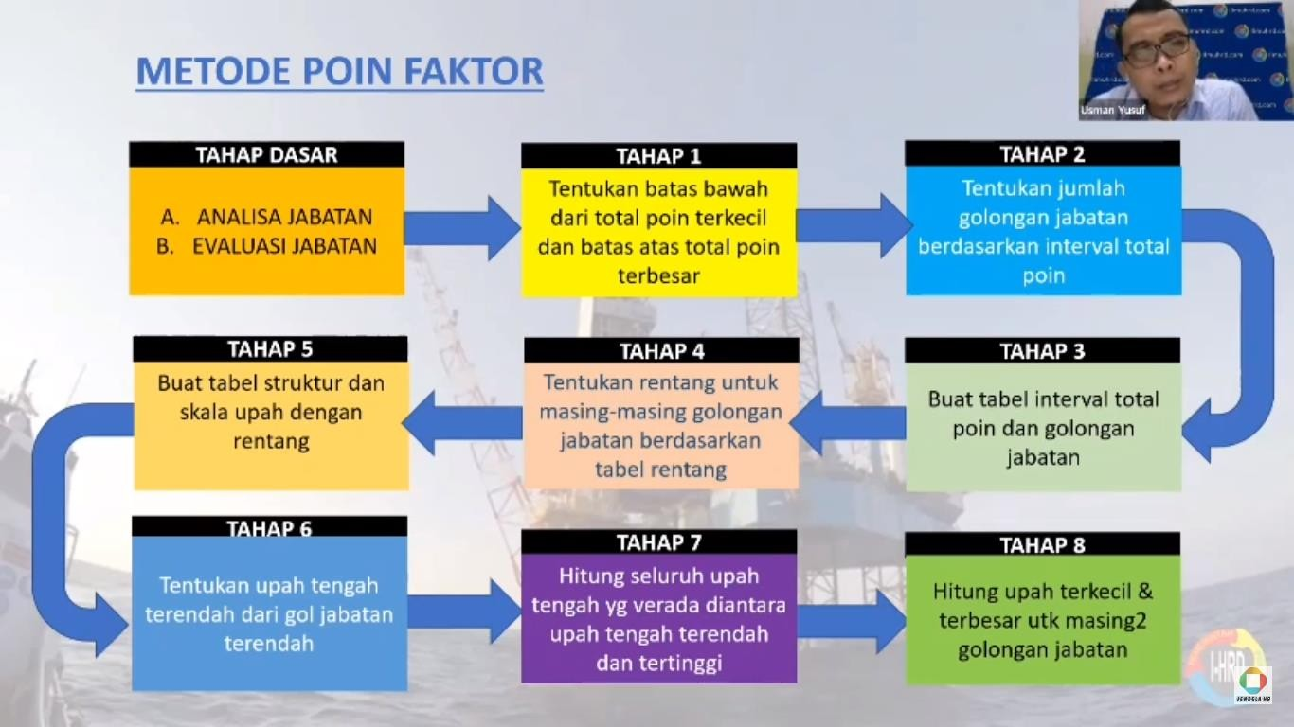

Slide 51

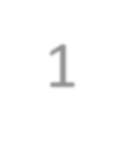

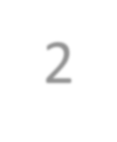








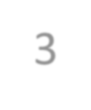











ANALISA JABATAN dan EVALUASI JABATAN
Dalam menyusun Struktur dan
Skala
Upah,Perusahaan dapat
1
menggunakan tahapan:
Analisa Jabatan;
Evaluasi Jabatan;
2
3. Struktur dan Skala Upah.
Dalam contoh ini, diasumsikan Uraian Jabatan sudah lengkap dan mutakhir.
Selanjutnya akan dilakukan Evaluasi Jabatan dan penentuan Struktur dan Skala Upah.
Uraian Jabatan
EVALUASI
JABATAN
3
Bobot/Poin/ Peringkat Jabatan
STRUKTUR & SKALA UPAH

Slide 52
ANALISA JABATAN

Slide 53


















Proses ANALISA JABATAN
Perubahan
Organisasi
Informasi
Jabatan
Kuesioner
Interview
Observasi
Analisa Jabatan
Apa
Mengapa
Bagaimana
Untuk apa
Uraian Jabatan
Format Uraian Jabatan (Job Description)
Uraian Tugas
Daftar Uraian Tugas
Evaluasi Jabatan

Slide 54
ANALISA JABATAN
Analisa atas pekerjaan, bukan orang → fokus pada pekerjaan, bukan pejabatnya.
Merupakan analisis bukan daftar → menyajikan analisa pekerjaan, bukan daftar kegiatan
Berdasar fakta, bukan pendapat → dasarnya adalah fakta pekerjaan, bukan pendapat subyektif dari pemegang jabatan maupun analisnya.

Slide 55
Apa yang dilakukan pekerja pada jabatan tersebut
Apa wewenang dan tanggung jawabnya
Mengapa pekerjaan tersebut harus dilakukan
Bagaimana cara melakukannya
Apa alat-alat dan bahan-bahan yang digunakan dalam melaksanakan pekerjaannya.
Spesifikasi apa yang dibutuhkan (dalam hal pendidikan, pengalaman dan latihan)
Keterampilan, sikap dan kemampuan yang diperlukan untuk melakukan pekerjaan tersebut
Dan lain-lain

Slide 56






















Cara Mendapatkan Analisa Jabatan
SUMBER
UTAMA

Slide 57
























Analisa Jabatan : Sumber Tambahan
Materi Asosiasi
Industri
Publikasi
Pemerintah
Studi WorkFlow
Tujuan/Sasaran Organisasi
SUMBER TAMBAHAN
Materi Komersil
Yang Tersedia
Kebijakan & Prosedur
Survey Upah
Dokumentasi
Pekerjaan
Struktur Organisasi

Slide 58
URAIAN JABATAN : Komponen
Identifikasi Jabatan
Posisi dalam Struktur Organisasi
Dimensi
Tujuan Utama atau Fungsi Utama
Tanggung Jawab Utama & Indikator Keberhasilan
Tantangan Jabatan & Lingkungan Kerja
Hubungan Pekerjaan
Spesifikasi Jabatan
Keselamatan & Kesehatan Kerja

Slide 59














URAIAN JABATAN : Identifikasi

Slide 60




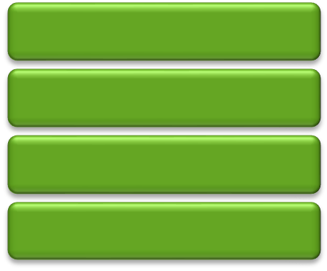










URAIAN JABATAN : Struktur Organisasi
Jabatan-jabatan yang setingkat dengan Jabatan pada Uraian Jabatan (punya atasan yang sama)
Jabatan Atasan
Jabatan pada Uraian Jabatan
Jabatan Bawahan
Jumlah posisi untuk masing-masing Jabatan Bawahan
53

Slide 61
URAIAN JABATAN : DIMENSI
Dimensi jabatan: satuan kuantitatif yang “berarti” dimana suatu jabatan mempunyai pengaruh langsung atau tidak langsung. Satuan itu dapat menjelaskan ”seberapa besar” suatu jabatan di perusahaan itu dibandingkan dengan jabatan yang sama diperusahaan lain.
Macam dimensi:
  Dimensi keuangan (anggaran, target penjualan, nilai proyek)
  Dimensi sumber daya manusia
  Dimensi lain yang khas untuk masing-masing jabatan, misal:
    Jumlah item barang bagi jabatan Supervisor Gudang
    Jumlah supplier bagi jabatan Staf Pembelian

Slide 62
URAIAN JABATAN : TUJUAN
Tujuan Utama atau Fungsi Utama adalah penyataan singkat yang merumuskan dasar dari eksistensi suatu jabatan, atau kepentingan jabatan tersebut bagi organisasi.
CONTOH (HRD Manager):
Bertanggung jawab melakukan pengelolaan semua sumber daya manusia di perusahaan meliputi kegiatan rekrutmen dan seleksi
karyawan; pelatihan dan pengembangan organisasi maupun karyawan;
serta aktivitas-aktivitas lain terkait dengan pengembangan sumber daya manusia.

Slide 63
URAIAN JABATAN : TANGGUNG JAWAB
LINGKUP TANGGUNGJAWAB (KEY RESULT AREA)
Tanggung Jawab Utama merupakan bidang-bidang aktivitas utama dimana melalui aktivitas tersebut pemegang jabatan diharapkan menghasilkan sesuatu. Tanggung jawab utama menjawab pertanyaan: proses utama apa yang harus dilakukan oleh pemegang jabatan untuk menghasilkan hasil pokok dari jabatannya?
Karakteristik dari tanggung jawab utama adalah berfokus pada hasil yang harus dicapai, bukan daftar tugas ataupun daftar dan menjelaskan “apa” bukan “bagaimana”nya suatu jabatan.
Dituliskan dengan cara:
  Diawali kata kerja yang dikaitkan langsung dengan objeknya.
  Yang terpenting secara jelas menentukan dihasilkannya hasil pokok.

Slide 64
URAIAN JABATAN : TANGGUNG JAWAB
ALOKASI WAKTU (TIME ALLOCATION)
Alokasi Waktu adalah waktu yang dialokasikan oleh pejabat dalam melaksanakan Lingkup Tanggung Jawab. Artinya, Lingkup Tanggung Jawab tersebut adalah merupakan tanggung jawab pejabat dan tidak di-share pengerjaannya dengan yang lain.
Biasanya ditulis:
Penuh
Parsial
Pendukung

Slide 65
Uraian Jabatan : Tangung Jawab Utama
CONTOH: HRD MANAGER
TANGGUNGJAWAB:
Dalam fungsi HR Planning & Recruitment: Mengelola perencanaan sumber
daya manusia, memelihara dan membangun organisasi, serta melakukan proses rekrutmen sesuai kebijakan sehingga kebutuhan sumber daya manusia terpenuhi sesuai dengan perencanaan dan dengan kualitas yang terbaik.
WAKTU:
Penuh
KRITERIA KEBERHASILAN:
Kecepatan Proses
Ketepatan Waktu
59

Slide 66
Uraian Jabatan : Lingkungan dan tantangan
Lingkungan Kerja dan Tantangan Jabatan menjelaskan kesulitan khusus yang khas dalam rangka pelaksanakan Tanggung Jawab Utama jabatan itu, baik kesulitan itu berasal dari dalam/internal maupun dari luar (eksternal).
Kesulitan-kesulitan tersebut bukan masalah pribadi seperti masalah antara atasan dan bawahan atau masalah ketidakpuasan kerja. Dengan kata lain siapapun yang menjabat akan mengalami kesulitan karena masalah tersebut melekat pada jabatannya bukan pada pejabatnya.
CONTOH (Tukang Las Bawah Laut):
  Lingkungan kerja di bawah laut.
  Bekerja di bawah tekanan air dalam kondisi basah.
60

Slide 67
Uraian Jabatan : Hubungan Pekerjaan
Hubungan Pekerjaan: Memperlihatkan hubungan pekerjaan yang dilakukan oleh pejabat baik dengan rekan yang lebih tinggi posisinya, sejajar atau di bawahnya (internal). Juga memperlihatkan hubungan pekerjaan dengan pihak-pihak di luar perusahaan (eksternal). Frekuensi berhubungan juga dicantumkan: harian, bulanan, sesuai kebutuhan, dll.
CONTOH: RECRUITMENT OFFICER
FREKUENSI
NO TINGKAT
Lebih Tinggi
Sejajar
Lebih Tinggi
4. -
POSISI
INTERNAL / EXTERNAL
Internal Internal Internal
Eksternal
HRD Manager
Employee Relations Officer Sales Manager
Lembaga Psikology
Harian Mingguan
Sesuai kebutuhan Sesuai kebutuhan

Slide 68
Uraian Jabatan : Spesifikasi Jabatan
Spesifikasi Jabatan adalah persyaratan yang harus dipenuhi oleh pemegang jabatan agar dapat melaksanakan berbagai tanggung jawab utama jabatannya sesuai standar perusahaan.
Tuntutan Jabatan terdiri dari:
  Pendidikan/pelatihan formal
  Pengalaman kerja
  Ketrampilan (teknis, manajerial, interpersonal, bahasa, dll)
  Kompetensi
Kompetensi: ciri-ciri pribadi yang membedakan antara pemegang jabatan yang hasil kerjanya istimewa dengan
yang biasa saja. Kompetensi tersebut yang oleh pemegang jabatannya yang istimewa hasil kerjanya:
  Ditunjukkan lebih sering/konsisten
  Diperlihatkan dalam situasi yang lebih beragam
  Ditujunkan dengan hasil yang lebih baik
Contoh: Persyaratan untuk jabatan Staf Marketing
  Pendidikan: S1 segala jurusan
  Pengalaman kerja: 2 tahun sebagai tenaga penjualan
  Ketrampilan: Bahasa Inggris aktif
  Kompetensi: Kreatif dalam melaksanakan promosi
  Mahir dalam mempengaruhi orang lain
  Luwes dalam bergaul, mahir dalam menjalin hubungan dengan orang baru.

Slide 69
Uraian Jabatan : K3 , Keselamatan dan Kesehatan Kerja
UMUM (semua jabatan)
  Mengikuti prosedur kerja yang aman
  Memakai pelindung diri dan peralatan keselamatan sesuai ketentuan
  Mengetahui dan mematuhi semua peraturan
  Melaporkan yang cedera atau sakit segera
  Melaporkan tindakan tidak aman dan kondisi tidak aman
  Berpartisipasi dalam komite keselamatan dan kesehatan kerja
KHUSUS (jabatan Supervisory/Managerial)
  Memerintahkan pekerja untuk mengikuti tatacara kerja yang aman
  Menegakkan peraturan keselamatan dan kesehatan kerja
  Mengoreksi tindakan tidak aman dan kondisi tidak aman
  Memastikan hanya pekerja yang berwenang dan terlatih yang mengoperasikan peralatan
  Melaporkan dan menyelidiki semua kecelakaan / insiden
  Memeriksa daerah sendiri dan mengambil tindakan perbaikan untuk mengurangi atau menghilangkan bahaya
  Memastikan peralatan dipelihara dengan benar
  Mempromosikan kesadaran keselamatan pekerja
KHUSUS (jabatan K3)
  Menjelaskan masalah keselamatan dan kesehatan pada semua karyawan
  Mengkoordinasi kegiatan keselamatan dan kesehatan antar departemen
  Mengumpulkan dan menganalisis statistik K3
  Menyediakan pelatihan K3
  Melakukan penelitian tentang masalah-masalah khusus
  Menghadiri pertemuan K3 komite sebagai narasumber

Slide 70











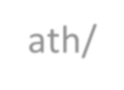















Uraian Jabatan : Peranan
Menyusun “ Job Worth Hierarchy”
Career Path/ Succession Planning
Survei Upah
Rekrutmen
Right Man in the
Right Place
Design Organisasi
Pembelaan Hukum
Menetapkan Standar
Kinerja

Slide 71
EVALUASI JABATAN

Slide 72
EVALUASI JABATAN
Tahapan Evaluasi Jabatan dengan Sistem Poin Faktor:
Laksanakan aktivitas Evaluasi Jabatan untuk membobot atau menilai semua atau sebagian Jabatan.
Membentuk Tim Evaluasi Jabatan.
Tim Evaluasi Jabatan terdiri dari pimpinan tertinggi dari sebuah fungsi
organisasi di Perusahaan yang merupakan perwakilan manajemen yang ditunjuk oleh Perusahaan (misal: direktur, general manager, manager).
Membuat Tabel Poin Faktor.
Tim Evaluasi Jabatan membuat Tabel Poin Faktor yang terdiri dari:
Metode Evaluasi Jabatan yang digunakan dalam contoh ini adalah metode Sistem Poin Faktor.
Evaluasi Jabatan bukanlah sesuatu evaluasi yang sifatnya harus tepat, terukur, dan/atau ilmiah. Evaluasi lebih ke pertimbangan atau penilaian.
Karena itu, untuk mengurangi subyektifitas, perlu tim untuk melakukan penilaian atau pembobotan.
Disarankan tim tidak lebih dari 10 anggota dan ganjil.
Faktor Kompensasi (Compensable Factor) dan Bobot atau Poinnya.
Turunan Faktor Kompensasi dan Bobot atau Poin yang bertingkat.
3. Melaksanakan Evaluasi Jabatan.
Untuk setiap Jabatan, Tim Evaluasi Jabatan bersama-sama:
mendiskusikan, menganalisa dan mendeskripsikan pekerjaan Jabatan tersebut;
menilai dan memberikan Poin untuk masing-masing Faktor Kompensasi sesuai Tabel Poin Faktor;
menjumlahkan Poin Faktor Kompensasi setiap Jabatan (Total Poin); dan
menyusun Daftar Jabatan yang diurut berdasarkan Total Poinnya.

Slide 73
EVALUASI JABATAN
Untuk contoh ini, laksanakan Evaluasi Jabatan pada jabatan yang ada pada usaha Minimarket.
Anggap Tahapan 1 dan Tahapan 2 dari aktivitas Evaluasi Jabatan sudah dilakukan; dan tabel Poin Faktor yang dihasilkan DARI Tahapan 1 dan 2 seperti tabel di samping.
Tabel Poin Faktor
Faktor | Poin | Turunan Faktor | Poin Turunan Faktor
 |  |  | Satu | Dua | Tiga | Empat | Lima
Keahlian | 300 | Pengetahuan | 10 | 30 | 60 | 90 | 120
 |  | Pengalaman | 0 | 20 | 60 | 130 | 180
Usaha | 120 | Fisik | 10 | 10 | 20 | 30 | 40
 |  | Mental | 10 | 20 | 40 | 60 | 80
Tanggung Jawab | 480 | Peraturan | 20 | 40 | 120 | 160 | 240
 |  | Keuangan | 0 | 40 | 120 | 160 | 240
Lingkungan Kerja | 100 | Kondisi Kerja | 0 | 10 | 20 | 30 | 40
 |  | Bahaya | 0 | 10 | 20 | 40 | 60
Total | 1000 |  | 50 |  |  |  | 1000

Slide 74
EVALUASI JABATAN
TINGKAT TURUNAN FAKTOR
Tingkat pada Turunan Faktor Pengetahuan diartikan sebagai tingkat pendidikan
mulai:
1 = SD; 2 = SMP; 3 = SMA; 4 = Diploma; dan 5 = S1.
Tingkat pada Turunan Faktor Pengalaman diartikan sebagai lama bekerja di Jabatan tersebut dalam tahun:
1 = < 1 tahun; 2 = 1 s.d 2 tahun; 3 = 3 s.d 6 tahun;
4 = 7 s.d 10 tahun; dan 5 = > 10 tahun.
Pada contoh Tabel Poin Faktor di atas, data dalam kolom Faktor, Turunan Faktor, Tingkatan dan Poinnya ditentukan oleh Tim Evaluasi Jabatan.
Setiap Turunan Faktor diberi 5 (lima) tingkatan Poin. Semakin tinggi tingkatnya, semakin besar Poinnya.
Tim Evaluasi Jabatan untuk Usaha Minimarket ini membuat penjelasan untuk setiap tingkatan dari Turunan Faktor sebagaimana di samping.
Tingkat pada Turunan Faktor Fisik diartikan sebagai seberapa tinggi Pekerja/Buruh mengalami kelelahan fisik (banyak menggunakan tenaga fisik) ketika melakukan pekerjaannya. Pada umumnya semakin rendah posisi di struktur organisasi, semakin tinggi tingkatnya.
Tingkat pada Turunan Faktor Mental diartikan sebagai seberapa tinggi Pekerja/Buruh mengalami kelelahan mental ketika melakukan pekerjaannya. Pada umumnya semakin tinggi posisi di struktur organisasi, semakin tinggi tingkatnya.

Slide 75
TINGKAT TURUNAN FAKTOR (lanjutan)
EVALUASI JABATAN
Tingkat pada Turunan Faktor Peraturan diartikan sebagai kewenangan dalam membuat keputusan atau ketentuan sesuai bidangnya. Semakin tinggi Jabatan dalam struktur organisasi, semakin besar Poin untuk Jabatan tersebut. Secara umum, Turunan Faktor ini dimiliki oleh Jabatan-jabatan yang mempunyai tanggung jawab mengelola unit kerja (posisi struktural) seperti supervisor, manager dan seterusnya.
Tingkat pada Turunan Faktor Keuangan diartikan sebagai kewenangan dalam mengelola keuangan sesuai kapasitasnya. Semakin tinggi Jabatan dalam struktur organisasi, semakin besar Poin untuk Jabatan tersebut. Secara umum, Turunan Faktor ini dimiliki oleh Jabatan-jabatan yang mempunyai tanggung jawab mengelola unit kerja (posisi struktural) seperti supervisor, manager dan seterusnya.
Tingkat pada Turunan Faktor Kondisi Kerja diartikan sebagai tingkat kenyamanan tempat bekerja. Secara umum, semakin tinggi posisi Jabatan itu dalam struktur organisasi, semakin rendah Poinnya. Semakin rendah posisi dalam struktur organisasi, semakin tinggi Poinnya.
Tingkat pada Turunan Faktor Bahaya diartikan sebagai tingkat risiko kecelakaan kerja yang bisa dialami oleh Pekerja/Buruh. Secara umum, semakin tinggi posisi Jabatan dalam struktur organisasi, semakin rendah Poinnya. Semakin rendah posisi dalam struktur organisasi, semakin tinggi Poinnya.

Slide 76
LARIS MANIS MINIMARKET GENERAL MANAGER
Nama AF
LARIS MANIS 1 KEPALA MINIMARKET
Nama ZZ
LARIS MANIS 2 KEPALA MINIMARKET
Nama AB
KEPALA ACCOUNTING & INFORMATION TECHNOLOGY
Nama AE
KEPALA SUMBER DAYA MANUSIA & UMUM
Nama AD
KEPALA MARKETING
Nama YY
KEPALA LOGISTIK
Nama AC
ASISTEN MINIMARKET
Nama TT
ASISTEN MINIMARKET
Nama UU
SUPERVISOR INFORMATION TECHNOLOGY
Nama XX
SUPERVISOR PEMBELIAN
Nama WW
STAFF LOGISTIK
Nama MM Nama NN
STAFF MARKERTING
Nama QQ
STAFF SDM
Nama SS
KASIR MINIMARKET
Nama JJ
KASIR MINIMARKET
Nama KK
STAFF PROMOSI
Nama RR
STAFF INFORMATION TECHNOLOGY
Nama PP
STAFF ADMINISTRASI PEMBELIAN
Nama LL
STAFF UMUM
Nama OO
STAFF ADMINISTRASI LOGISTIK
Nama EE
STAFF ADMINISTRASI MINIMARKET
Nama FF
STAFF ADMINISTRASI MINIMARKET
Nama GG
STAFF ACCOUNTING
Nama VV
OFFICE BOY
Nama AA
SUPIR
Nama HH
KASIR
Nama II
SATPAM
Nama CC Nama DD Nama BB

Slide 77
EVALUASI JABATAN
Daftar Jabatan dan Upah
No. | Nama | Jabatan | Upah
1 | Nama AA | Office Boy | 2.000.000
2 | Nama BB | Office Boy | 2.100.000
3 | Nama CC | Satpam | 2.250.000
4 | Nama DD | Satpam | 2.250.000
5 | Nama EE | Staf Administrasi Logistik | 2.250.000
6 | Nama FF | Staf Administrasi Minimarket | 2.250.000
7 | Nama GG | Staf Administrasi Minimarket | 2.250.000
8 | Nama HH | Supir | 2.250.000
9 | Nama II | Kasir | 2.500.000
10 | Nama JJ | Kasir Minimarket | 2.500.000
11 | Nama KK | Kasir Minimarket | 2.500.000
12 | Nama LL | Staf Administrasi Pembelian | 2.500.000
13 | Nama MM | Staf Logistik | 2.500.000
14 | Nama NN | Staf Logistik | 2.500.000
15 | Nama OO | Staf Umum | 2.500.000
16 | Nama PP | Staf IT | 2.750.000
17 | Nama QQ | Staf Marketing | 2.750.000
18 | Nama RR | Staf Promosi | 2.750.000
19 | Nama SS | Staf SDM | 2.750.000
20 | Nama TT | Asisten Minimarket | 3.000.000
21 | Nama UU | Asisten Minimarket | 3.000.000
22 | Nama VV | Staf Akunting | 3.000.000
23 | Nama WW | Supervisor IT | 4.000.000
24 | Nama XX | Supervisor Pembelian | 4.000.000
25 | Nama YY | Kepala Marketing | 7.000.000
26 | Nama ZZ | Kepala Minimarket | 7.000.000
27 | Nama AB | Kepala Minimarket | 7.000.000
28 | Nama AC | Kepala Logistik | 7.500.000
29 | Nama AD | Kepala SDM dan Umum | 7.500.000
30 | Nama AE | Kepala Akunting dan IT | 8.000.000
31 | Nama AF | General Manager | 20.000.000
Daftar Jabatan
No. | Jabatan
1 | Office Boy
2 | Satpam
3 | Staf Administrasi Logistik
4 | Staf Administrasi Minimarket
5 | Supir
6 | Kasir
7 | Kasir Minimarket
8 | Staf Administrasi Pembelian
9 | Staf Logistik
10 | Staf Umum
11 | Staf IT
12 | Staf Marketing
13 | Staf Promosi
14 | Staf SDM
15 | Asisten Minimarket
16 | Staf Akunting
17 | Supervisor IT
18 | Supervisor Pembelian
19 | Kepala Marketing
20 | Kepala Minimarket
21 | Kepala Logistik
22 | Kepala SDM dan Umum
23 | Kepala Akunting dan IT
24 | General Manager
Data yang diperlukan:
Daftar Jabatan dan Upah
Uraian Jabatan
Misal, untuk Daftar Jabatan dan Upah seperti daftar di samping.
Catatan:
Upah dalam Daftar ini dalah upah tanpa tunjangan atau upah pokok.
Dari Daftar Jabatan dan Upah ini,
buat Daftar Jabatan.

Slide 78
EVALUASI JABATAN
Contoh ringkas Uraian Jabatan: Staf SDM
  Struktur Organisasi
Siapkan Uraian Jabatan untuk 24 Jabatan yang ada dalam Daftar Jabatan.
atasan: Kepala SDM dan Umum
rekan kerja beratasan sama: Staf Umum
bawahan: Tidak ada
Tanggung Jawab Utama
Untuk contoh dalam Evaluasi Jabatan ini, ambil 2 Uraian Jabatan yaitu:
bertanggung jawab dalam melaksanakan rekrutmen dan penempatan SDM;
mengadministrasi kinerja karyawan, penggajian, pelatihan, data karyawan, dan absensi;
aktivitas lain terkait dengan SDM.
Staf SDM
Kepala SDM dan Umum
Lingkungan Kerja
Bekerja dalam lingkungan perkantoran Kantor Pusat dan sekali-kali mengunjungi Minimarket.
Spesifikasi Jabatan
Catatan:
Dalam Evaluasi Jabatan yang sebenarnya, Uraian Jabatan tersebut di atas harus lengkap. Hal ini untuk membantu saat melaksanakan Evaluasi Jabatan.
Pengalaman :
Pendidikan :
Kompetensi :
5 tahun sebagai Staf SDM
S1
pengetahuan organisasi, multi-tasking, dapat dipercaya,
etika bisnis, team-work.

Slide 79
b. Contoh ringkas Uraian Jabatan: Kepala SDM dan Umum
Struktur Organisasi
  atasan: General Manager.
  rekan kerja beratasan sama: Kepala Marketing, Kepala Minimarket, Kepala Logistik, dan Kepala Akunting dan IT.
  bawahan: Staf SDM dan Staf Umum.
Tanggung Jawab Utama
  bertanggung jawab dalam mengelola sumber daya manusia antara lain
merekrut dan menempatkan SDM pada tempat yang sesuai;
  memaksimalkan produktivitas SDM;
  memastikan semua aktivitas SDM sesuai peraturan perundangan;
  membuat kebijakan kompensasi yang setara secara internal dan kompetitif secara eksternal tetapi sesuai dengan kemampuan Perusahaan;
  merencanakan kebutuhan SDM dan pengembangan organisasi;
  bertanggung jawab dalam mengelola operasional dan aset perkantoran antara lain memastikan kebutuhan peralatan kantor, pemeliharaan gedung, operasional dan pemeliharaan kendaraan kantor, dan perijinan Perusahaan.
Lingkungan Kerja
Bekerja dalam lingkungan perkantoran Kantor Pusat dan sekali-kali mengunjungi Minimarket.
Spesifikasi Jabatan
EVALUASI JABATAN
Pengalaman :
Pendidikan :
Kompetensi :
10 tahun sebagai Manager SDM dan Umum; S1;
kepemimpinan, keterampilan kerja, kemampuan memberdayakan, kemampuan memotivasi dan memberi inspirasi, kemampuan meningkatkan kinerja.
73

Slide 80
EVALUASI JABATAN
Daftar Jabatan dan Total Poin
No. | Jabatan | Total Poin
1 | General Manager | 890
2 | Kepala Minimarket | 730
3 | Kepala Logistik | 730
4 | Kepala Marketing | 720
5 | Kepala SDM dan Umum | 720
6 | Kepala Akunting dan IT | 720
7 | Supervisor IT | 560
8 | Supevisor Pembelian | 540
9 | Staf Promosi | 360
10 | Staf IT | 350
11 | Staf Marketing | 350
12 | Asisten Minimarket | 350
Daftar Jabatan dan Total Poin
No. | Jabatan | Total Poin
13 | Staf SDM | 340
14 | Staf Akunting | 340
15 | Kasir | 290
16 | Kasir Minimarket | 290
17 | Staf Adminstrasi Logistik | 290
18 | Staf Logistik | 290
19 | Staf umum | 290
20 | Staf Administrasi Minimarket | 280
21 | Staf Administrasi Pembelian | 270
22 | Supir | 180
23 | Satpam | 170
24 | Office Boy | 150
Dengan cara yang sama, lakukan evaluasi Jabatan- jabatan sisanya sehingga didapat semua Total Poin untuk masing-masing Jabatan seperti pada Daftar Jabatan dan Total Poin di bawah ini.
74

Slide 81
STRUKTUR DAN SKALA UPAH

Slide 82
STRUKTUR DAN SKALA UPAH
LANGKAH 1
Tentukan batas atas dari Total Poin tertinggi dan batas bawah dari Total Poin terendah.
Dengan membulatkan (dalam ratusan) ke bawah untuk Total Poin terendah (150) dan membulatkan (dalam ratusan) ke atas untuk Total Poin tertinggi (890), maka diperoleh seperti berikut:
Total Poin terendah | = 150 → batas bawah | = | 100
Total Poin tertinggi | = 890 → batas atas | = | 900
LANGKAH 2
Tentukan jumlah Golongan Jabatan berdasarkan Interval Total Poin.
Jumlah Interval = jumlah Golongan Jabatan.
Tentukan Interval Total Poin. Misal Interval = 100, maka jumlah Interval yang diperlukan untuk membagi Total Poin antara batas bawah dan batas atas adalah:
𝐵𝑎𝑡𝑎𝑠 𝐴𝑡𝑎𝑠 − 𝐵𝑎𝑡𝑎𝑠 𝐵𝑎𝑤𝑎ℎ 900 − 100
𝐽𝑢𝑚𝑙𝑎ℎ 𝐼𝑛𝑡𝑒𝑟𝑣𝑎𝑙 = = = 8
𝐼𝑛𝑡𝑒𝑟𝑣𝑎𝑙 100
Jadi, jumlah Golongan Jabatan = 8.
76

Slide 83
STRUKTUR DAN SKALA UPAH
Daftar Jabatan, Total Poin, dan Golongan Jabatan
No. | Jabatan | Total Poin | Gol. Upah
1 | General Manager | 890 | 8
2 | Kepala Minimarket | 730 | 7
3 | Kepala Logistik | 730 | 7
4 | Kepala Marketing | 720 | 7
5 | Kepala SDM dan Umum | 720 | 7
6 | Kepala Akunting dan IT | 720 | 7
7 | Supervisor IT | 560 | 5
8 | Supevisor Pembelian | 540 | 5
9 | Staf Promosi | 360 | 3
10 | Staf IT | 350 | 3
11 | Staf Marketing | 350 | 3
12 | Asisten Minimarket | 350 | 3
13 | Staf SDM | 340 | 3
14 | Staf Akunting | 340 | 3
15 | Kasir | 290 | 2
16 | Kasir Minimarket | 290 | 2
17 | Staf Adminstrasi Logistik | 290 | 2
18 | Staf Logistik | 290 | 2
19 | Staf umum | 290 | 2
20 | Staf Administrasi Minimarket | 280 | 2
21 | Staf Administrasi Pembelian | 270 | 2
22 | Supir | 180 | 1
23 | Satpam | 170 | 1
24 | Office Boy | 150
LANGKAH 3
Buat Tabel Interval Total Poin dan Golongan Jabatan.
Dengan Interval = 100 dan batas bawah Poin = 100, maka untuk setiap Golongan Jabatan didapat Interval Total Poin seperti tabel di samping.
Dari Tabel Interval Total Poin dan Golongan Jabatan, didapat Golongan Jabatan untuk semua Jabatan seperti pada Daftar Jabatan dan Total Poin di samping.
Tabel Interval Total Poin dan Golongan Jabatan
Interval Total Poin | Golongan Jabatan
100 – 200 | 1
201 – 300 | 2
301 – 400 | 3
401 – 500 | 4
501 – 600 | 5
601 – 700 | 6
701 – 800 | 7
801 – 900 | 8
1
77

Slide 84
STRUKTUR DAN SKALA UPAH
LANGKAH 4
Tentukan Rentang untuk masing-masing Golongan Jabatan berdasarkan Tabel Rentang.
Dalam pengupahan ada aturan tidak tertulis (rule of thumb) sebagai petunjuk dalam menentukan Rentang. Aturan ini menyebutkan bahwa Rentang untuk Jabatan-jabatan dalam suatu organisasi dikelompokkan dalam 3 (tiga) klasifikasi: Staff, Supervisory, dan Managerial.
Rentang ketiga klasifikasi ini tidak satu angka melainkan merupakan sebaran seperti contoh dalam Tabel Rentang di samping ini. Untuk menentukan Rentang suatu Jabatan, bisa mengambil satu angka di dalam sebaran sesuai klasifikasinya.
Tabel Rentang
Golongan Jabatan | Jabatan | Klasifikasi Jabatan | Rentang (Spread)
Gol Jabatan terendah | Sekretaris, Teknisi, Juru Ketik, Akuntan, dst. | Staff | 20% s.d 50%
Gol Jabatan tengah | Supervisor, Koordinator, dst. | Supervisory | 50% s.d 90%
Gol Jabatan tertinggi | Manager, Kepala bagian, dst | Managerial | 90% atau lebih

Slide 85
STRUKTUR DAN SKALA UPAH
Nomor Urut | Golongan Jabatan | Klasifikasi Jabatan | Rentang
1 – 6 | 6 – 8 | Managerial | 90% atau lebih
7 – 8 | 5 | Supervisory | 50% - 90%
9 – 24 | 1 – 4 | Staff | 20% - 50%
LANGKAH 4 (lanjutan)
Dari Jabatan yang terdapat dalam Daftar Jabatan, Total Poin, dan Golongan Jabatan; dan Tabel Rentang, maka didapat tabel seperti di samping.
Tabel Interval Total Poin dan Golongan Jabatan
Interval Total Poin | Rentang | Golongan Jabatan
100 – 200 | 40% | 1
201 – 300 | 40% | 2
301 – 400 | 40% | 3
401 – 500 | 40% | 4
501 – 600 | 80% | 5
601 – 700 | 100% | 6
701 – 800 | 100% | 7
801 – 900 | 100%
 |  | 8
Staff | = | 40%
Supervisory | = | 80%
Managerial | = | 100%
8

Slide 86
Summary Total Poin
Daftar Jabatan dan Total Poin
No. | Jabatan | Total Poin
1 | General Manager | 890
2 | Kepala Minimarket | 730
3 | Kepala Logistik | 730
4 | Kepala Marketing | 720
5 | Kepala SDM dan Umum | 720
6 | Kepala Akunting dan IT | 720
7 | Supervisor IT | 560
8 | Supevisor Pembelian | 540
9 | Staf Promosi | 360
10 | Staf IT | 350
11 | Staf Marketing | 350
12 | Asisten Minimarket | 350
Daftar Jabatan dan Total Poin
No. | Jabatan | Total Poin
13 | Staf SDM | 340
14 | Staf Akunting | 340
15 | Kasir | 290
16 | Kasir Minimarket | 290
17 | Staf Adminstrasi Logistik | 290
18 | Staf Logistik | 290
19 | Staf umum | 290
20 | Staf Administrasi Minimarket | 280
21 | Staf Administrasi Pembelian | 270
22 | Supir | 180
23 | Satpam | 170
24 | Office Boy | 150

Slide 87
STRUKTUR DAN SKALA UPAH
LANGKAH 5
 | Tabel Struktur dan Skala Upah
Rentang (Spread) | Golongan Jabatan | Upah Terkecil | Upah Tengah (Mid Point) | Upah Terbesar
40% | 1
40% | 2
40% | 3
40% | 4
80% | 5
100% | 6
100% | 7
100% | 8
Buat Tabel Struktur dan Skala
Upah dengan Rentang.
Golongan Jabatan dan Rentang diambil dari Tabel Interval, Rentang dan Golongan Jabatan, sehingga menjadi seperti di samping.

Slide 88
STRUKTUR DAN SKALA UPAH
Total Poin terendah = 150
Nama AA | Office Boy | → | 2.000.000
Nama BB | Office Boy | → | 2.100.000
Rata-rata upahnya → 2.050.000 → upah terendah
Total Poin tertinggi = 890, rata-rata upahnya: 20.000.000 → upah tertinggi. Asumsikan:
LANGKAH 6
Tentukan Upah Tengah dari
Golongan Jabatan terendah berdasarkan rata-rata upah dari Jabatan-jabatan yang mempunyai Total Poin terendah, apabila upah lebih dari 1 (satu). Hitung juga untuk Golongan Jabatan tertinggi.
upah terendah upah tertinggi
= Upah Tengah dari Golongan Jabatan terendah;
= Upah Tengah dari Golongan Jabatan tertinggi.
Maka tabel Struktur dan Skala Upah menjadi:
 | Tabel Struktur dan Skala Upah
Rentang (Spread) | Golongan Jabatan | Upah Terkecil | Upah Tengah (Mid Point) | Upah Terbesar
40% | 1 |  | 2.050.000
40% | 2
40% | 3
40% | 4
80% | 5
100% | 6
100% | 7
100% | 8 |  | 20.000.000
Ambil upah-upah dari Jabatan yang mempunyai Total Poin terendah (lihat Daftar Jabatan dan Upah, serta Daftar Jabatan dan Total Poin). Demikian juga upah-upah untuk Jabatan dengan Total Poin tertinggi.
Buat rata-rata dari upah-upah tersebut untuk masing-masing Total Poin terendah dan tertinggi.
81

Slide 89
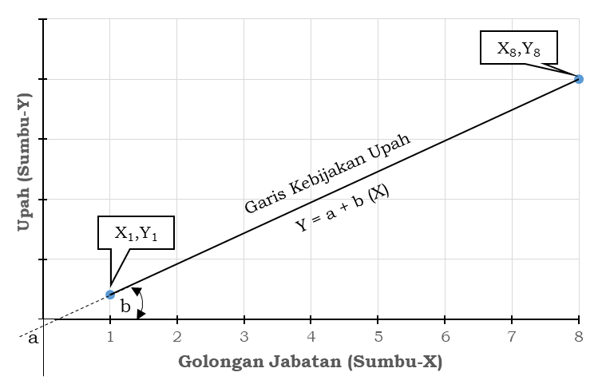
STRUKTUR DAN SKALA UPAH LANGKAH 7
Pada bidang koordinat sumbu-X dan sumbu-Y, ketahui 2 titik:
Titik (X₁, Y₁) → X₁ = Golongan Jabatan (1) dan Y₁ = Upah Tengah (2.050.000)
Titik (X₈, Y₈) → X₈ = Golongan Jabatan (8) dan Y₈ = Upah Tengah (20.000.000)
Hitung Upah Tengah dari Golongan Jabatan antara yang terendah dan tertinggi dengan menggunakan rumus persamaan garis lurus:
Y = a + b (X)
dimana:
Y adalah Upah;
X adalah Golongan Jabatan;
a adalah intercept (titik potong Garis Kebijakan Upah dengan sumbu Y);
b adalah slope (sudut kemiringan Garis Kebijakan Upah).
Apabila kedua titik ditarik garis lurus, maka garis ini disebut Garis Kebijakan Upah.
Garis Kebijakan Upah dijelaskan seperti pada gambar di samping.

Slide 90
STRUKTUR DAN SKALA UPAH
Kurangkan persamaan dari kedua titik:
LANGKAH 7 (lanjutan)
Upah Tengah yang sudah diketahui pada tabel Struktur dan Skala Upah di Langkah 6 adalah untuk Golongah Upah 1 dan 8.
Untuk menghitung Upah Tengah dari Golongan Jabatan 2 sampai dengan 7, cari dulu Intercept dan Slope, caranya seperti di samping.
Y₈ | = | a + b (X₈) | → | 20.000.000 = | a + b (8)
Y₁ | = | a + b (X₁) | → | 2.050.000 = | a + b (1)
 |  |  |  | 17.950.000 = b = = | b (7) 17.950.000 : 7 2.564.286
Masukkan nilai b pada persamaan:
Y₁ = a + b (X₁) →
2.050.000 =
a =
=
a + 2.564.286 (1)
2.050.000 – 2.564.286
– 514.286
Hitung Upah Tengah dari Golongan Jabatan 2:
Persamaan garis lurus →
Y = a + b (X)
Y₂ = – 514.286 + 2.564.286 (2)
Y₂ = 4.614.286

Slide 91
STRUKTUR DAN SKALA UPAH
 | Tabel Struktur dan Skala Upah
Rentang (Spread) | Golongan Jabatan | Upah Terkecil | Upah Tengah (Mid Point) | Upah Terbesar
40% | 1 |  | 2.050.000
40% | 2 |  | 4.614.286
40% | 3 |  | 7.178.571
40% | 4 |  | 9.742.857
80% | 5 |  | 12.307.143
100% | 6 |  | 14.871.429
100% | 7 |  | 17.435.714
100% | 8 |  | 20.000.000
LANGKAH 7 (lanjutan)
Dengan cara yang sama, dapat dihitung Upah Tengah untuk Golongan Jabatan 3 sampai dengan 7. Tabel Struktur dan Skala Upah menjadi seperti di samping.

Slide 92
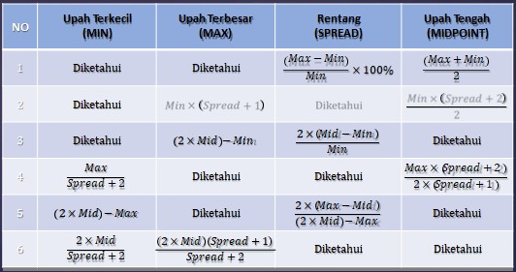
STRUKTUR DAN SKALA UPAH
LANGKAH 8
Hitung Upah Terkecil dan Upah Terbesar masing-masing Golongan Jabatan dengan rumus-rumus pada Tabel Rumus Skala Upah.
Untuk menggunakan rumus ini, perlu diketahui 2 dari 4 variable-nya, maka 2 variable lainnya dapat dihitung.

Slide 93
STRUKTUR DAN SKALA UPAH
Rumus-rumus:
2 × 𝑈𝑝𝑎ℎ 𝑇𝑒𝑛𝑔𝑎ℎ
𝑈𝑝𝑎ℎ 𝑇𝑒𝑟𝑘𝑒𝑐𝑖𝑙 =
𝑅𝑒𝑛𝑡𝑎𝑛𝑔 + 2
2 × 𝑈𝑝𝑎ℎ 𝑇𝑒𝑛𝑔𝑎ℎ × 𝑅𝑒𝑛𝑡𝑎𝑛𝑔 + 1
LANGKAH 8 (lanjutan)
𝑈𝑝𝑎ℎ 𝑇𝑒𝑟𝑏𝑒𝑠𝑎𝑟 =
𝑅𝑒𝑛𝑡𝑎𝑛𝑔 + 2
Dari tabel Struktur dan Skala Upah pada Langkah 7, diketahui Rentang dan Upah Tengah.
Maka rumus-rumus yang dipakai untuk menghitung Upah Terkecil dan Upah Terbesar adalah rumus-rumus pada baris 6 dari tabel Rumus Skala Upah.
Maka untuk Golongan Jabatan 1:
2 × 2.050.000 4.100.000
𝑈𝑝𝑎ℎ 𝑇𝑒𝑟𝑘𝑒𝑐𝑖𝑙 = _{40% + 2} = _{2,4} = 1.708.333
2 × 2.050.000 × 40% + 1
5.740.000
2,4
𝑈𝑝𝑎ℎ 𝑇𝑒𝑟𝑏𝑒𝑠𝑎𝑟 =
=
= 2.391.667
40% + 2
Dengan cara yang sama, dapat dihitung Upah Terkecil dan Upah Terbesar untuk
Golongan Jabatan 2 sampai dengan 7.

Slide 94
Rumus-rumus:
2 × 𝑈𝑝𝑎ℎ 𝑇𝑒𝑛𝑔𝑎ℎ
𝑈𝑝𝑎ℎ 𝑇𝑒𝑟𝑘𝑒𝑐𝑖𝑙 = _{𝑅𝑒𝑛𝑡𝑎𝑛𝑔 + 2}
2 × 𝑈𝑝𝑎ℎ 𝑇𝑒𝑛𝑔𝑎ℎ × 𝑅𝑒𝑛𝑡𝑎𝑛𝑔 + 1
𝑈𝑝𝑎ℎ 𝑇𝑒𝑟𝑏𝑒𝑠𝑎𝑟 =
𝑅𝑒𝑛𝑡𝑎𝑛𝑔 + 2
Mengisi Upah Terendah dan Tertinggi
Maka untuk Golongan Jabatan 1:
2 × 2.050.000
4.100.000
𝑈𝑝𝑎ℎ 𝑇𝑒𝑟𝑘𝑒𝑐𝑖𝑙 =
=
= 1.708.333
40% + 2 2,4
2 × 2.050.000 × 40% + 1
5.740.000
2,4
𝑈𝑝𝑎ℎ 𝑇𝑒𝑟𝑏𝑒𝑠𝑎𝑟 =
=
= 2.391.667
40% + 2
Dengan cara yang sama, dapat dihitung Upah Terkecil dan Upah Terbesar untuk
Golongan Jabatan 2 sampai dengan 7.

Slide 95
STRUKTUR DAN SKALA UPAH
Tabel Struktur dan Skala Upah
Golongan Jabatan | Upah Terkecil | Upah Tengah (Mid Point) | Upah Terbesar
1 | 1.708.333 | 2.050.000 | 2.391.667
2 | 3.845.238 | 4.614.286 | 5.383.333
3 | 5.982.143 | 7.178.571 | 8.375.000
4 | 8.119.048 | 9.742.857 | 11.366.667
5 | 8.790.815 | 12.307.143 | 15.823.469
6 | 9.914.286 | 14.871.429 | 19.828.571
7 | 11.623.810 | 17.435.714 | 23.247.619
8 | 13.333.333 | 20.000.000 | 26.666.667
LANGKAH 8 (lanjutan)
Dengan cara yang sama, dapat dihitung Upah Tengah untuk Golongan Jabatan 2 sampai dengan 8. Tabel Struktur dan Skala Upah untuk Minimarket menjadi seperti di samping.

Slide 96
Tabel Poin Faktor
Faktor | Poin (%) | Turunan Faktor | Poin Turunan Faktor
 |  |  | Satu | Dua | Tiga | Empat | Lima
Keahlian | 300 | Pengetahuan | 10 | 30 | 60 | 90 | 120
 |  | Pengalaman | 0 | 20 | 60 | 130 | 180
Usaha | 120 | Fisik | 10 | 10 | 20 | 30 | 40
 |  | Mental | 10 | 20 | 40 | 60 | 80
Tanggung Jawab | 480 | Peraturan | 20 | 40 | 120 | 160 | 240
 |  | Keuangan | 0 | 40 | 120 | 160 | 240
Lingkungan Kerja | 100 | Kondisi Kerja | 0 | 10 | 20 | 30 | 40
 |  | Bahaya | 0 | 10 | 20 | 40 | 60
Total | 1000 |  | 50 |  |  |  | 1000

Slide 97
Tabel RumusSkala Upah
NO | BATAS UPAH MINIMUM | BATAS UPAH MAXIMUM | RENTANG SPREAD | NILAI TENGAH
1 | Diketahui | Diketahui | 𝑀𝑎𝑥 − 𝑀𝑖𝑛 × 100% 𝑀𝑖𝑛 | 𝑀𝑎𝑥 + 𝑀𝑖𝑛 2
2 | Diketahui | 𝑀𝑖𝑛 × 𝑆𝑝𝑟𝑒𝑎𝑑 + 1 | Diketahui | 𝑀𝑖𝑛 × 𝑆𝑝𝑟𝑒𝑎𝑑 + 2 2
3 | Diketahui | 2 × 𝑀𝑖𝑑 − 𝑀𝑖𝑛 | 2 × 𝑀𝑖𝑑 − 𝑀𝑖𝑛 𝑀𝑖𝑛 | Diketahui
4 | 𝑀𝑎𝑥 𝑆𝑝𝑟𝑒𝑎𝑑 + 2 | Diketahui | Diketahui | 𝑀𝑎𝑥 × 𝑆𝑝𝑟𝑒𝑎𝑑 + 2 2 × 𝑆𝑝𝑟𝑒𝑎𝑑 + 1
5 | 2 × 𝑀𝑖𝑑 − 𝑀𝑎𝑥 | Diketahui | 2 × 𝑀𝑎𝑥 − 𝑀𝑖𝑑 2 × 𝑀𝑖𝑑 − 𝑀𝑎𝑥 | Diketahui
6 | 2 × 𝑀𝑖𝑑 𝑆𝑝𝑟𝑒𝑎𝑑 + 2 | 2 × 𝑀𝑖𝑑 𝑆𝑝𝑟𝑒𝑎𝑑 + 1 𝑆𝑝𝑟𝑒𝑎𝑑 + 2 | Diketahui | Diketahui

Slide 98
SUSU Metode Poin Faktor

Slide 99
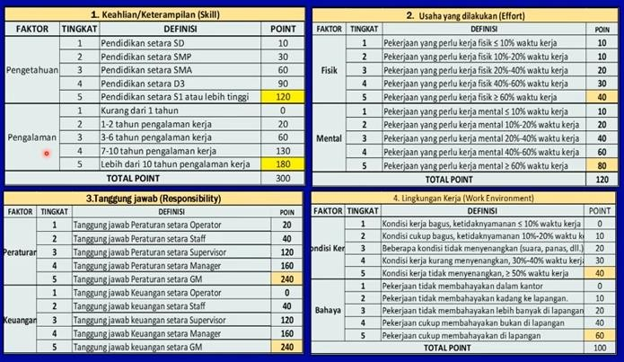

Slide 100
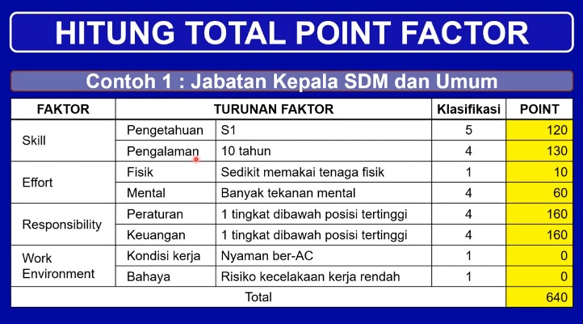

Slide 101
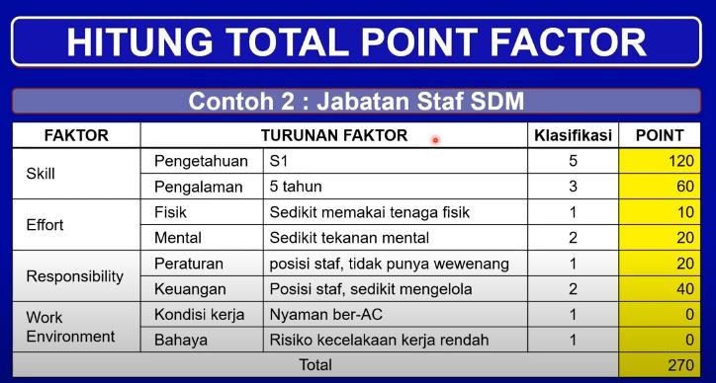

Slide 102
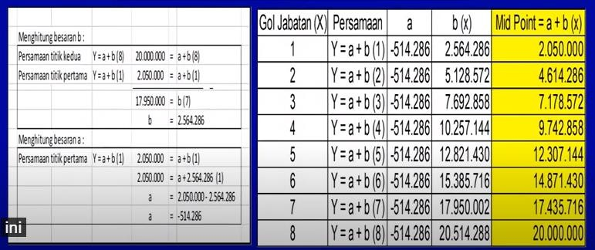
Formula untuk menentukan mid Poin

